Slide 1
第五章 存 储 管 理

Slide 2
第五章 存储管理
存储器的层次结构
程序的链接和装入
分区法
可重定位分区分配
对 换 技 术
分 页 技 术
分 段 技 术
段页式技术
虚拟存储器
请求分页技术
页面置换算法
内存块的分配和抖动问题
请求分段技术

Slide 3
本章重要知识点
1、装入、相对地址、绝对地址。
2、动态重定位。
3、动态分区分配三种算法。
4、碎片、紧凑技术。

Slide 4
第五章 存储管理
5.1 引言

Slide 5
5.1.1 存储器的层次结构
在现代计算机系统中，存储器是信息处理的来源与归宿，占据重要位置。
但是，在现有技术条件下，任何一种存储装置，都无法同时从速度与容量两方面，满足用户的需求。
实际上它们组成了一个速度由快到慢，容量由小到大的存储装置层次。

Slide 6
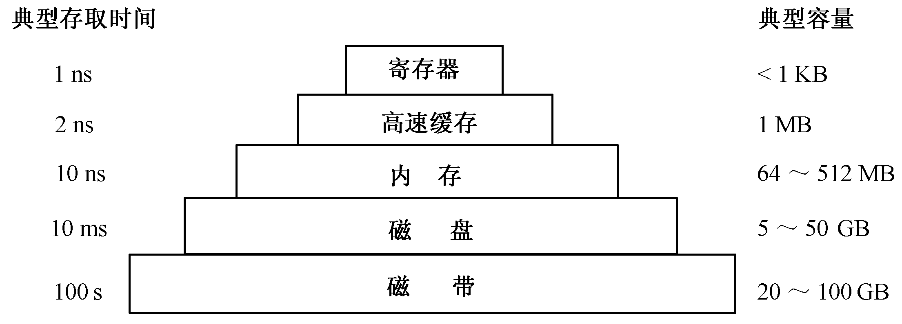
60~200 GB
典型的存储器层次结构

Slide 7
5.1.2 存储管理的目的
1)主存的分配和管理：当用户需要内存时,系统为之分配相应的存储空间；不需要时，及时回收，以供其它用户使用。
2)存储共享：不仅能使多道程序动态地共享主存，提高主存利用率，最好还能共享主存中某个区域的信息。

Slide 8
存储管理的目的（续）
3) 存储保护：确保多道程序都在各自分配到存储区域内操作，互不干扰，防止一道程序破坏其它作业或系统文件的信息。
4) “扩充”主存容量：为用户提供比主存物理空间大得多的地址空间，以至使用户感觉他的作业是在这样一个大的存储器中运行。

Slide 9
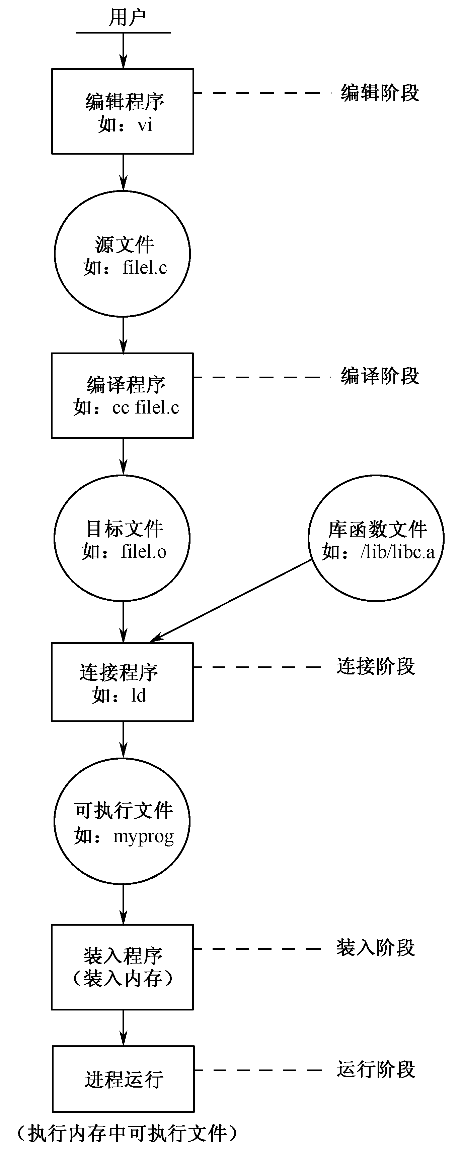
5.1.3 用户程序的主要处理阶段

Slide 10
5.1.3 用户程序的主要处理阶段
1．编辑阶段
2．编译阶段
3．连接阶段
连接就是将编译或汇编后得到的一组目标模块及它们所需的库函数装配成一个完整的装入模块的过程。

Slide 11

相对地址
相对地址
0
模块A
模块A
模块B
模块C
调用L
0
0
0
调用B;
返回
调用C;
返回
返回
L-1
L
链接器
调用
L+M
模块B
L-1
长度L
N-1
长度N
L+M-1
M-1
L+M
长度M
模块C
目标模块
L+M+N-1
可加载模块

Slide 12
5.1.3 用户程序的主要处理阶段
4．装入阶段
PCB
程序
程序
数据
数据
栈
目标代码
主存中的进程映像

Slide 13
库存储器
x
模块#1
加
载
模
块
链
接
器
加
载
器
模块#2
模块#n
存 储 器

Slide 14
5.1.3 用户程序的主要处理阶段
4．装入阶段
用户程序经编译之后的每个目标模块都以0为基地址顺序编址，其余指令中的地址都相对于首地址而编址。这种地址称为相对地址或逻辑地址；
内存中各物理存储单元的地址是从统一的基地址开始顺序编址的，这种地址称为绝对地址或物理地址。

Slide 15
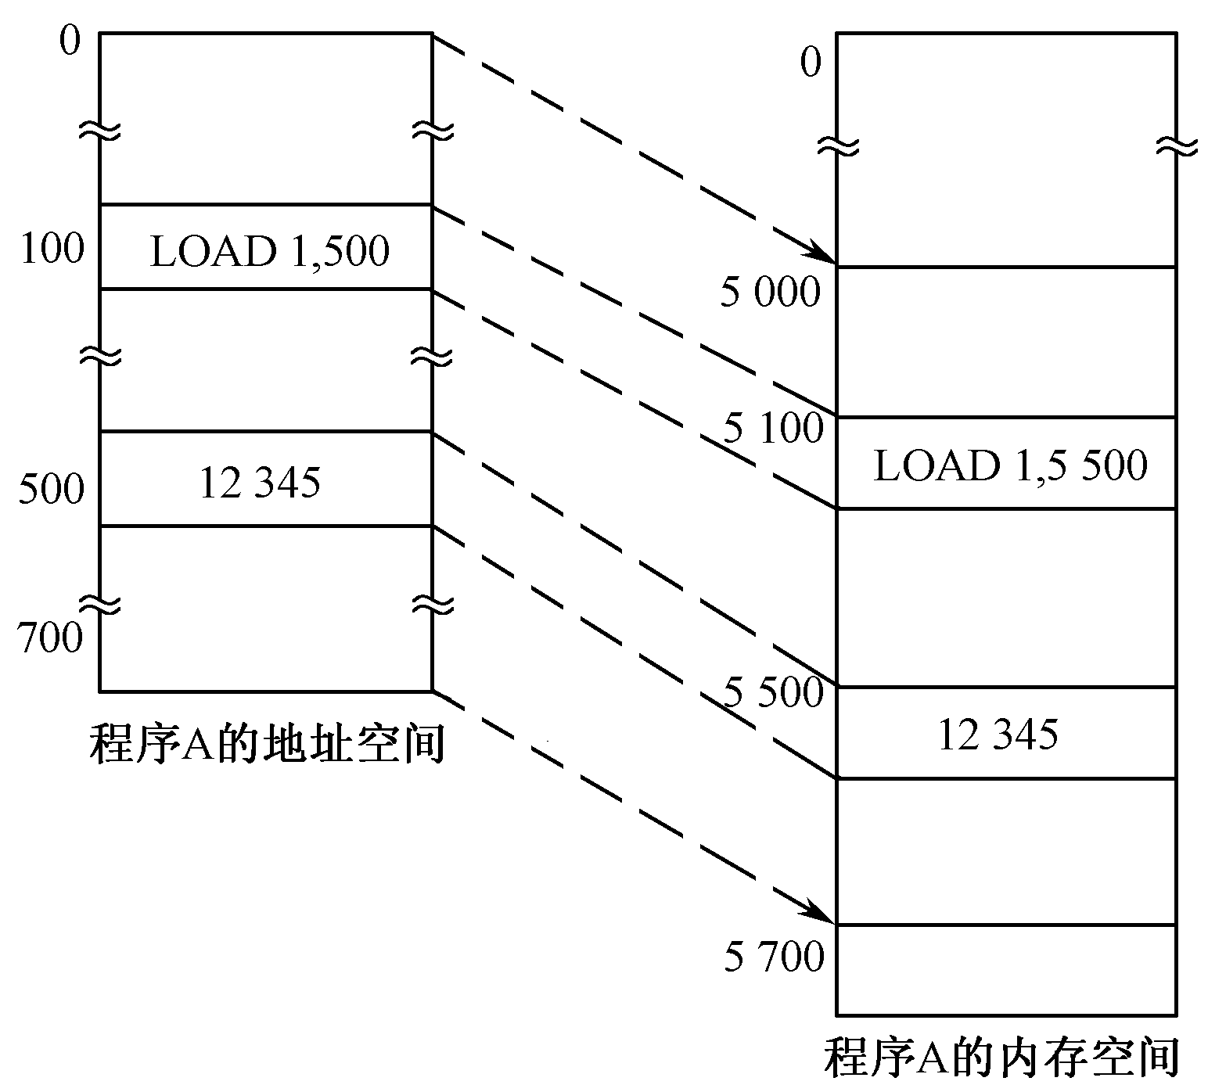
物理地址空间
逻辑地址空间

Slide 16
5.1.3 用户程序的主要处理阶段
4．装入阶段
程序装入内存的方式有以下三种：
① 绝对装入方式。
② 可重定位装入方式。
③ 动态运行时装入方式。

Slide 17
装入方式
①绝对装入方式
程序中所使用的绝对地址，可在编译或汇编时给出， 也可由程序员直接赋予。 （但在由程序员直接给出绝对地址时，不仅要求程序员熟悉内存的使用情况，而且一旦程序或数据被修改后，可能要改变程序中的所有地址。）
因此，通常是宁可在程序中采用符号地址，然后在编译或汇编时，再将这些符号地址转换为绝对地址。

Slide 18
1024
程序
JUMP 1424
1424
DEC
绝对加载模块
1024
LOAD 1, 2224
数据
2224
10
存 储 器

Slide 19
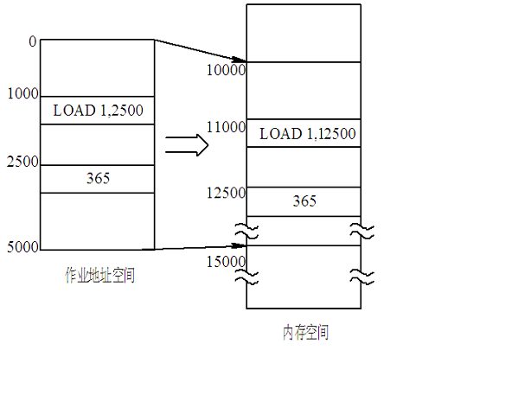
②可重定位装入方式
装入方式
图 作业装入内存时的情况

Slide 20
装入方式
③动态运行时装入方式-对换
为使内存的利用率最大，装入内存的程序可以换出到磁盘上，以后再换到内存中。
对换前后进程在内存中的位置可能不同。

Slide 21
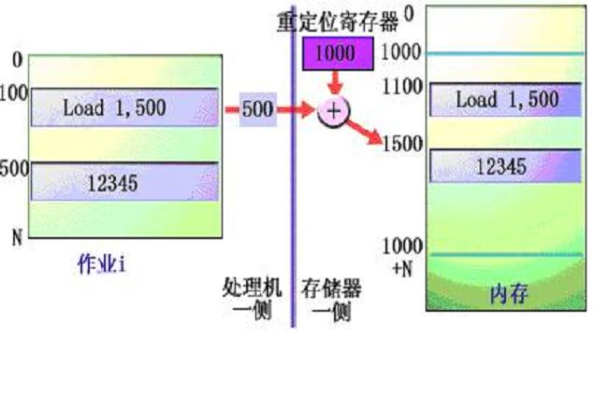
5.1.4 重定位
把作业地址空间中使用的逻辑地址变换成内存空间中的物理地址的过程。又称地址映射。
如下图，作业i经过重定位，把地址集合映射到以1000为始址的内存中，作为作业i的存储空间。

Slide 22
1. 重定位的类型
静态重定位
动态重定位

Slide 23
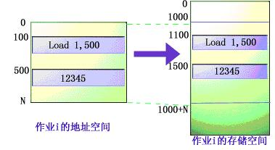
1. 重定位的类型
1)静态重定位:当用户程序被装入内存时，一次性实现逻辑地址到物理地址的转换，以后不再转换（一般在装入内存时由软件完成）作业i在执行前一次性变址，直到该作业完成退出内存为止。
1500

Slide 24
1. 重定位的类型
1)静态重定位
优点：不需硬件支持，可以装入有限多道程序（如MS DOS中的TSR）。
缺点：一个程序通常需要占用连续的内存空间，程序装入内存后不能移动。不易实现共享。

Slide 25
1. 重定位的类型
2)动态重定位:在程序运行过程中要访问数据时再进行地址变换。由地址变换机构进行的地址变换，硬件上需要重定位寄存器的支持。

Slide 26
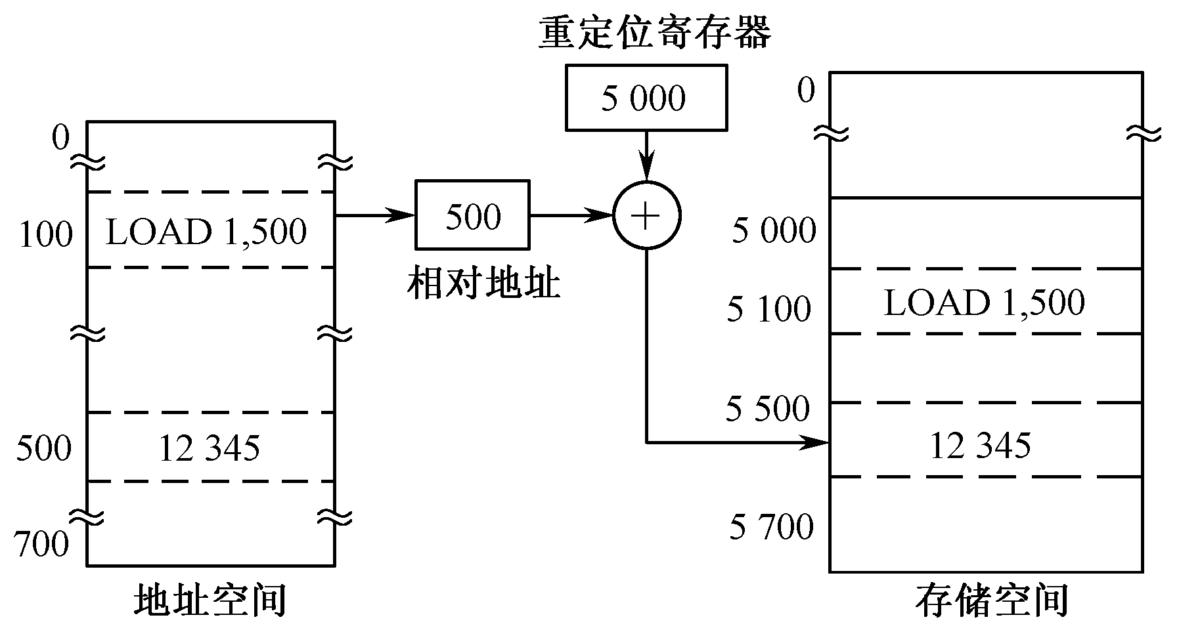

Slide 27
1. 重定位的类型
2)动态重定位
优点：
  OS可以将一个程序分散存放于不连续的内存空间，可以移动程序。
  有利于实现共享。它是虚拟存储的基础。
缺点：
需要硬件支持（通常是CPU），OS实现较复杂。

Slide 28
第五章 存储器管理
5.2 分区法

Slide 29
5.2 分区法
把内存分为一些大小相等或不等的分区(partition)，每个进程占用一个分区。操作系统占用其中一个分区。
特点：适用于多道程序系统和分时系统。
  支持多个程序并发执行。
  难以进行内存分区的共享。
分区分配是为支持多道程序运行而设计的一种最简单的存储管理方式。

Slide 30
5.2.1 固定分区法
1. 基本思想
预先把可分配的主存储器空间分割成若干个连续区域，每个区域是一个分区。
内存中分区的个数固定不变，各个分区的大小也固定不变，每个分区只可装入一个进程。

Slide 31
5.2.1 固定分区法
2. 分区大小
等分方式
差分方式

Slide 32
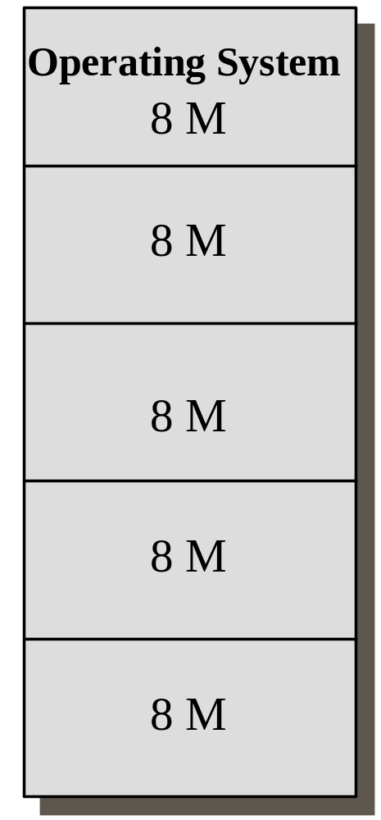
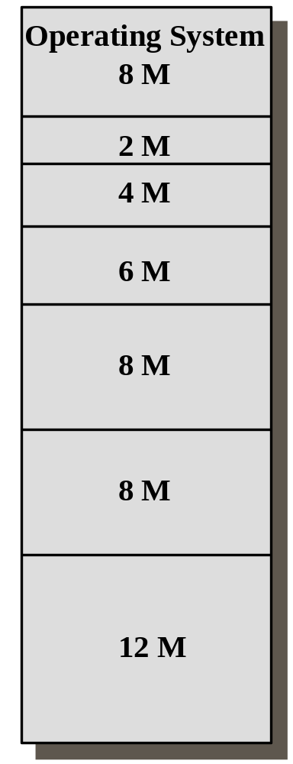
固定分区(大小相同)
固定分区(大小不等)

Slide 33
5.2.1 固定分区法
3. 存储分配
对于分区等分方式，进程装入内存很简单。
对于分区方式，为进程分配分区的方法有两种。
  多个输入队列法
  单一输入队列法

Slide 34
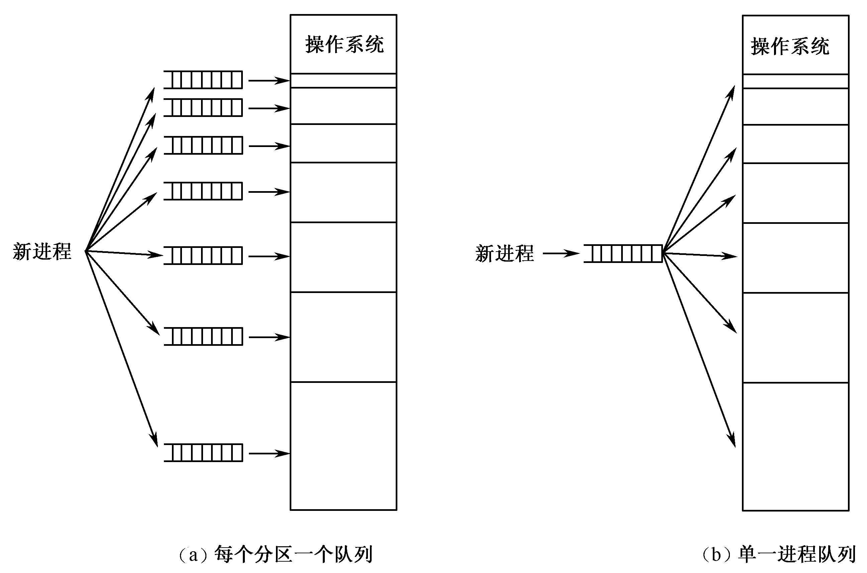
图5-6 固定分区内存分配

Slide 35
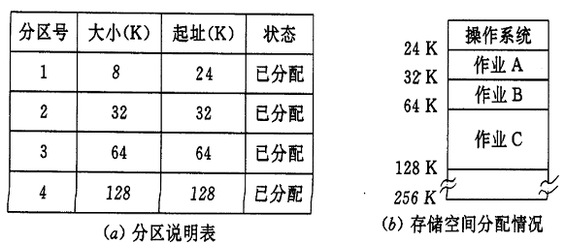
5.2.1 固定分区法
4.内存分配表
通过设置内存分配表，内存分配简单。
图 固定分区使用表

Slide 36
5.2.1 固定分区法
优点：易于实现，开销小。
缺点：
  分区总数固定，限制了并发执行的程序数目。
  小作业不能充分利用分区空间。
  内碎片造成浪费，内存利用率不高。

Slide 37
5.2.2 动态分区法
基本思想：内存不是预先划分好的，而是当进程装入时，根据进程的需求和内存空间的使用情况来决定是否分配。若有足够的空间，则按需要分割一部分分区给该进程；否则令其等待主存空间。

Slide 38
5.2.2 动态分区法
内存管理：设置内存空闲块表——记录了空闲区起始地址和长度。
内存分配：动态分配。
内存回收：当某一块归还后，前后空间合并，修改内存空闲块表。

Slide 39
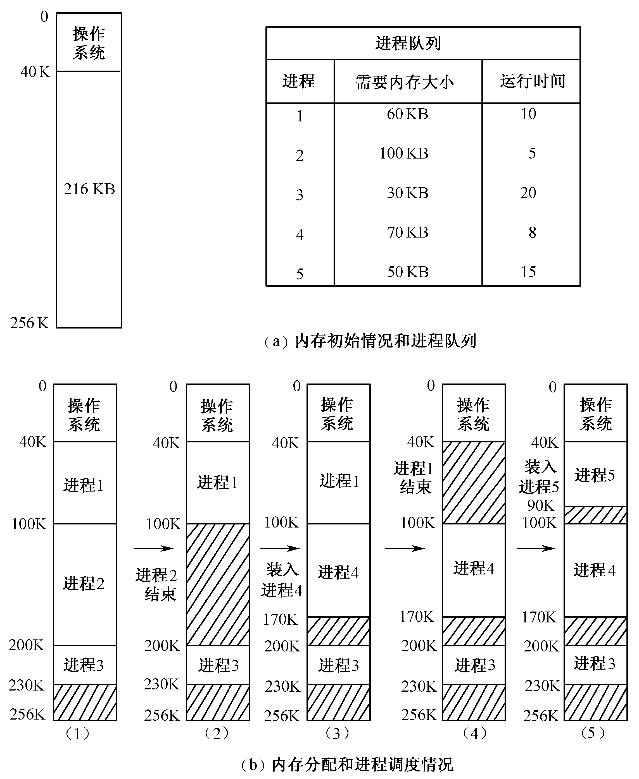
图 MVT的内存分配和进程调度情况

Slide 40
1. 数据结构
5.2.2 动态分区法
空闲分区表
空闲分区链

Slide 41
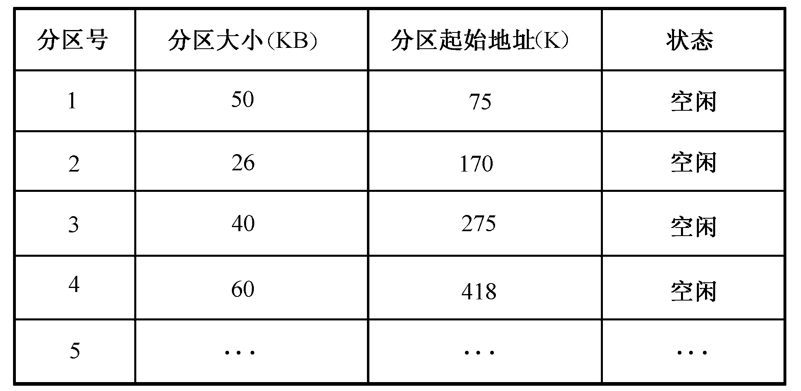
空闲分区表
图 空闲分区表

Slide 42
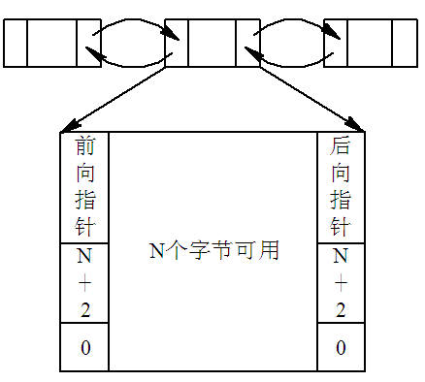
空闲分区链
使用链指针将所有空闲分区链接成一条链。
分区大小
状态位

Slide 43
2.分配算法
5.2.2 动态分区法
寻找某个空闲分区，其大小需大于或等于程序的要求。若是大于要求，则将该分区分割成两个分区，其中一个分区为要求的大小并标记为“占用”，而另一个分区为余下部分并标记为“空闲”。分区的先后次序通常是从内存低端到高端。
最先适应法；最佳适应法；循环适应法

Slide 44
1)最先适应法分配算法
空闲表按位置排列（空闲块地址小，在表中的序号也小）。
分配内存时，在各空闲分区中查找满足大小要求的可用块。找到第一个可满足要求的空闲块就停止查找，并进行分配。
若空闲空间全部占用则从空闲表取消该项，若有剩余，则余下部分仍保留在空闲表中，并更新分区大小和分区地址。

Slide 45
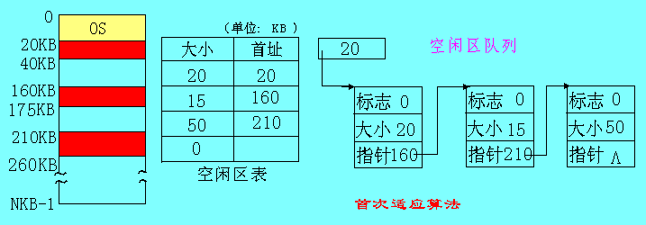
  该算法的分配和释放的时间性能较好，较大的空闲分区可以被保留在内存高端。
  但随着低端分区不断划分而产生较多小分区，每次分配时查找时间开销会增大。

Slide 46
2)最佳适应算法
空闲表以空闲块大小为序，按增量形式排列。接到内存申请时，在空闲块表中找到一个不小于请求的最小空闲块进行分配。
为作业选择分区时总是寻找其大小最接近于作业所要求的存储区域。
特点：用最小空间满足要求。

Slide 47
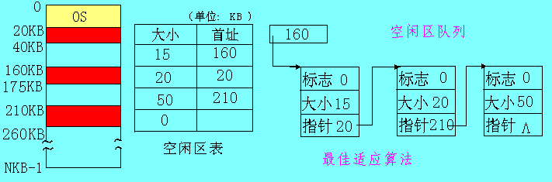
个别来看，碎片较小，但从整体来看，会形成较多外碎片。较大的空闲分区可以被保留。

Slide 48
3)循环适应算法
接到内存申请时，在空闲块表中，上次找到的可用分区的下一个空闲分区开始查找可满足大小要求的第一个空闲分区。
该算法的分配和释放的时间性能较好，使空闲分区分布得更均匀，但较大的空闲分区不易保留。

Slide 49
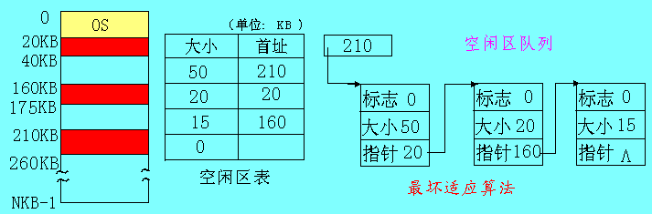
4)最坏适应算法
找到最大的空闲分区.
较大的空闲分区不被保留。

Slide 50
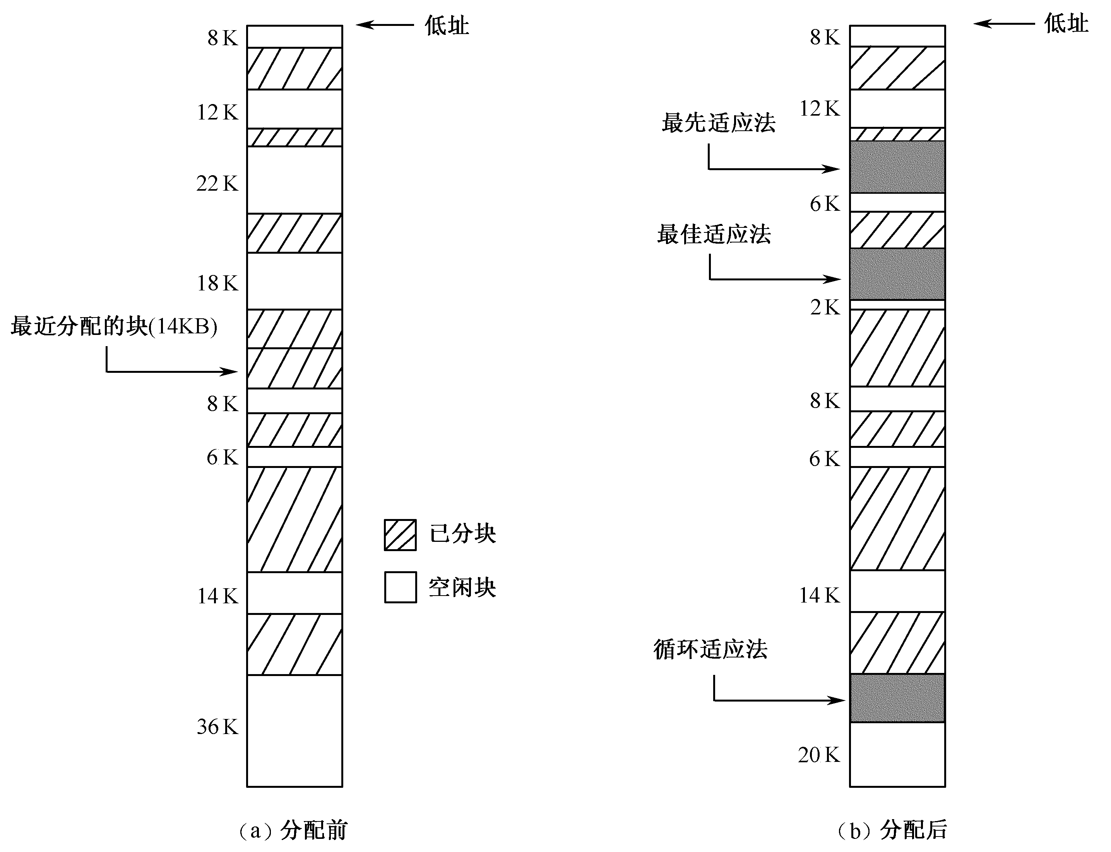
图5-9 分配16 KB内存块之前和之后的内存配置

Slide 51
放置算法分析
这三种放置算法的优劣很难区分，要具体情况具体分析。
例如：某时刻系统中有三个空闲区，其大小和首址为：
(35KB，100KB)、(12KB，156KB)、(28KB，200KB)
有一作业系列：
(JOB1，12KB)、(JOB2，30KB)、(JOB3，28KB)

Slide 52
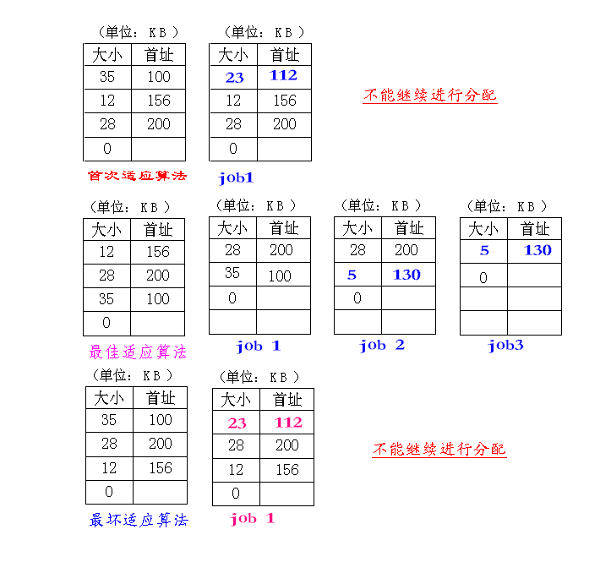

Slide 53
5.2.3 可重定位分区分配
1.碎片问题
经过一段时间的分配回收后，内存中存在很多很小的空闲块。它们每一个都很小，不足以满足分配要求；但其总和满足分配要求。这些空闲块被称为碎片。
造成存储资源的浪费。

Slide 54
1.碎片问题
内部碎片与外部碎片
  在一个分区内部出现的碎片（即被浪费的空间）称做内部碎片，如固定分区法会产生内部碎片。
  在所有分区之外新增的碎片称做外部碎片。

Slide 55
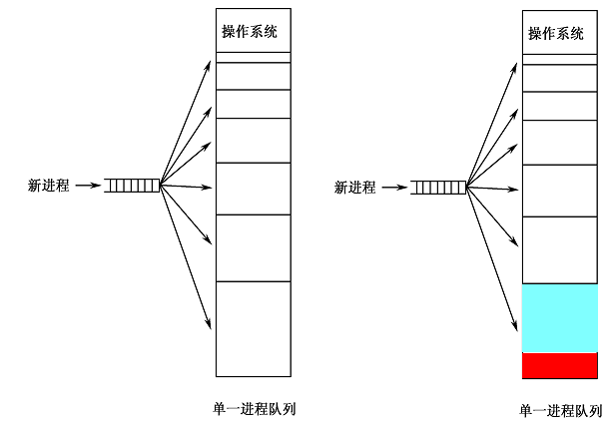
1.碎片问题
内部碎片

Slide 56
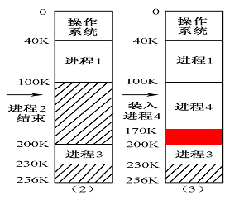
1.碎片问题
外部碎片

Slide 57
2.紧缩
移动某些已分配区的内容，使所有进程的分区紧挨在一起，而把空闲区留在另一端。这种技术称为紧缩（或拼凑）。

Slide 58
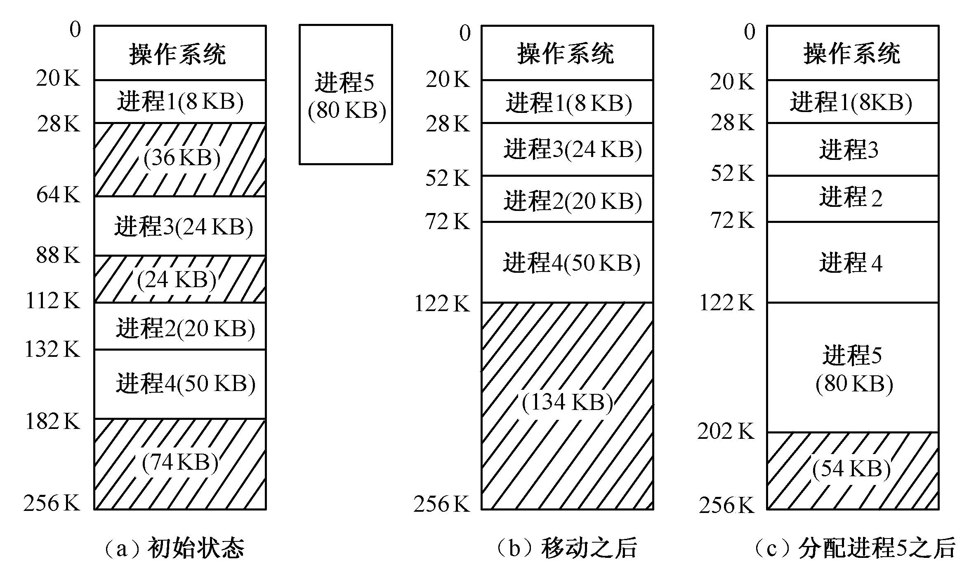
复习 解决外部碎片问题--紧凑

Slide 59
2.紧缩
什么时候进行紧缩？有两种方案
  当进程结束、释放所占用的分区时
  在分配进程的分区时进行

Slide 60
3. 动态重定位
动态重定位经常用硬件实现。
硬件支持
  重定位寄存器

Slide 62
存储保护
为了防止一道作业有意或无意地破坏操作系统或其它作业。一般说来，采用硬件支持，实现有效的存储保护。通常可采取界限寄存器方式进行保护。

Slide 63
3. 动态重定位
硬件支持
  基址寄存器：存放用户程序在内存的起始地址。
  限长寄存器：存放用户程序逻辑地址的最大范围。

Slide 64
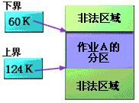
存储保护——防止地址越界
如图，若 60K > 访问地址 > =124K，则产生访问地址越界中断。

Slide 65
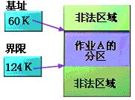
存储保护——防止地址越界
相对地址 > 限长寄存器的值，则产生访问地址越界中断。

Slide 66
存储保护——防止操作越权
对于允许多个进程共享的存储区域，每个进程都有自己的访问权限。如果一个进程对共享区域的访问违反了权限规定，则发生操作越权，即读写保护。

Slide 67
4. 可重定位分区法的优缺点
优点:可以消除碎片，能够分配更多的分区，有助于多道程序设计，提高内存的利用率。
缺点：紧缩花费了大量CPU时间；当进程大于整个空闲区时，仍要浪费一定的内存；进程的存储区内可能放有从未使用的信息；进程之间无法对信息共享。

Slide 68
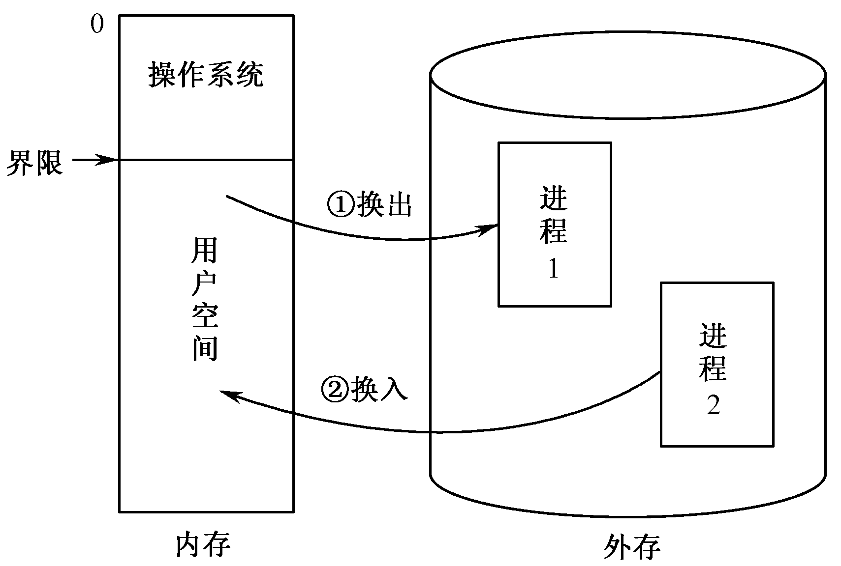
5.2.4 对 换 技 术
图5-12 对换两个进程

Slide 69
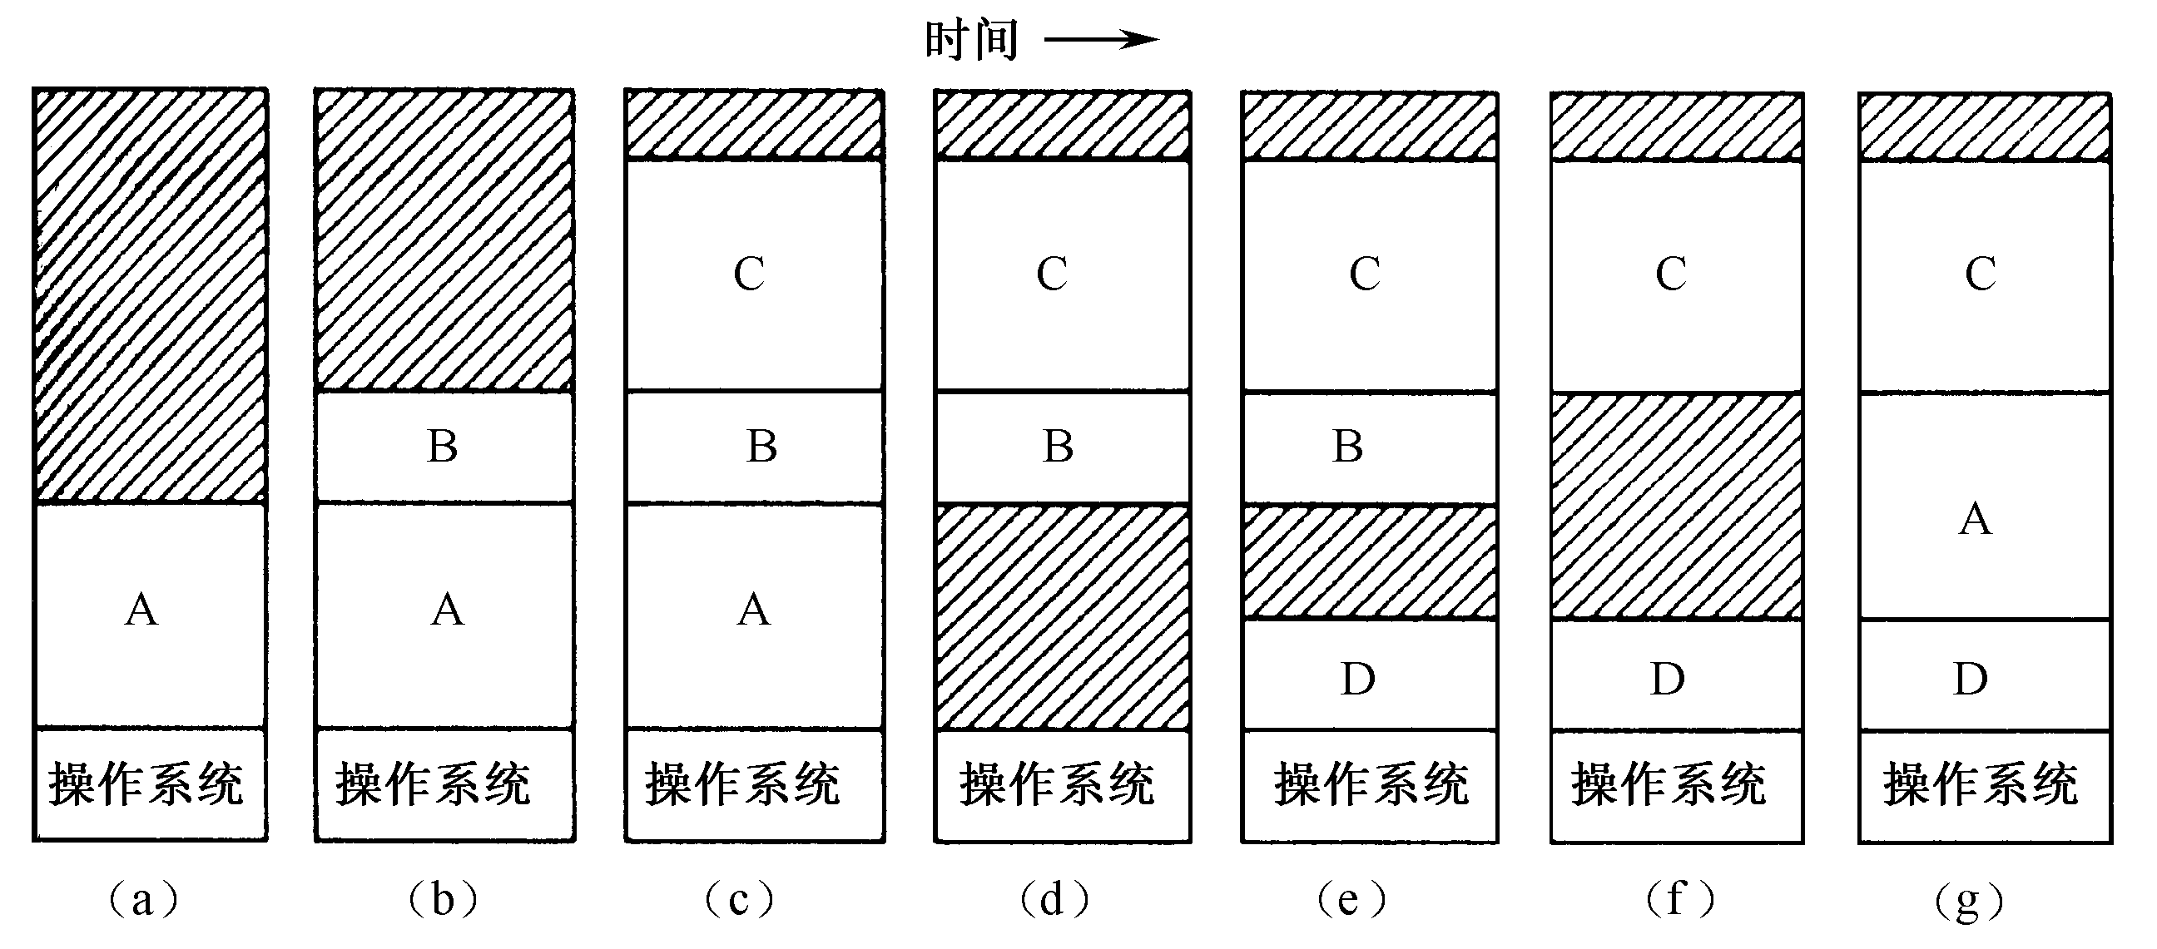
图5-13 多道程序对换技术示例

Slide 70
思考
在一个使用交换技术的系统中，按地址从低到高排列的空闲内存空间长度是10KB, 4KB, 20KB, 18KB, 7KB, 9KB, 12KB, 15KB。对于下列顺序的段请求
(1) 12KB (2) 10KB (3)15KB
(4) 18KB (5) 12KB
分别使用首次适配、最佳适配和循环适配算法说明空间的使用情况，并说明对暂不能分配情况的处理方法。（板书）

Slide 71
思考
首次适配
(1) 12KB 2＃
(2) 10KB 0＃
(3) 15KB 3＃
(4) 18KB 失败
(5) 12KB 6＃

Slide 72
思考
最佳适配
(1) 12KB 6＃
(2) 10KB 0＃
(3) 15KB 7＃
(4) 18KB 3＃
(5) 12KB 2＃

Slide 73
思考
循环适配
(1) 12KB 2＃
(2) 10KB 3＃
(3) 15KB 7＃
(4) 18KB 失败
(5) 12KB 6＃

Slide 74
思考
当出现暂时不能分配情况时，系统可以采用紧凑技术：
---将内存中的进程移动到存储器的一端，使夹杂于其间的空闲小空间移动到另一端，形成一个较大的可用空间，以满足用户的需求。

Slide 75
5.4 分页存储管理方式(分页技术)
1. 分页技术的引入
连续分区分配的“外部碎片”问题采用“紧凑”技术, 花费不少的处理机时间，代价较高。
分页技术：允许一个进程的存储空间不必连续，可以分散地放在各个空闲的内存区域中。
引入分页技术，其特点是：
不需移动内存中的信息，避免外部碎片；
一个进程可以分散装入内存；
提高了内存的利用率。

Slide 76
5.3 分页存储管理方式(本节内容)
5.3.1 页面与页表的概念
5.3.2 地址变换机构
5.3.3 硬件支持
5.3.4 多级页表

Slide 77
5.3.1 页面与页表的概念
1. 分页存储管理的基本概念
（1）页面：将一个进程的逻辑地址空间分成若干个大小相等的部分，称为页面或页。编号如第0页，第1页等。

Slide 78
5.3.1 页面与页表的概念
0页
0块
1页
1块
内存的物理地址空间
进程的逻辑地址空间
2页
2块
3页
3块
4页
4块
…
…
n-1页
m-1块

Slide 79
5.3.1 页面与页表的概念
1. 分页存储管理的基本概念
（1）页面
（2）内存块：把内存划分成与页面大小相等的存储块，称为内存块或页框。编号如0#，1#等。

Slide 80
5.3.1 页面与页表的概念
0页
0块
1页
1块
内存的物理地址空间
进程的逻辑地址空间
2页
2块
3页
3块
4页
4块
…
…
n-1页
m-1块

Slide 81
5.3.1 页面与页表的概念
1. 分页存储管理的基本概念
（1）页面
（2）内存块
（3）内存分配：把一个进程页面分别装入到一些物理上不连续的内存块中。进程的每个页面对应某一个内存块。

Slide 82
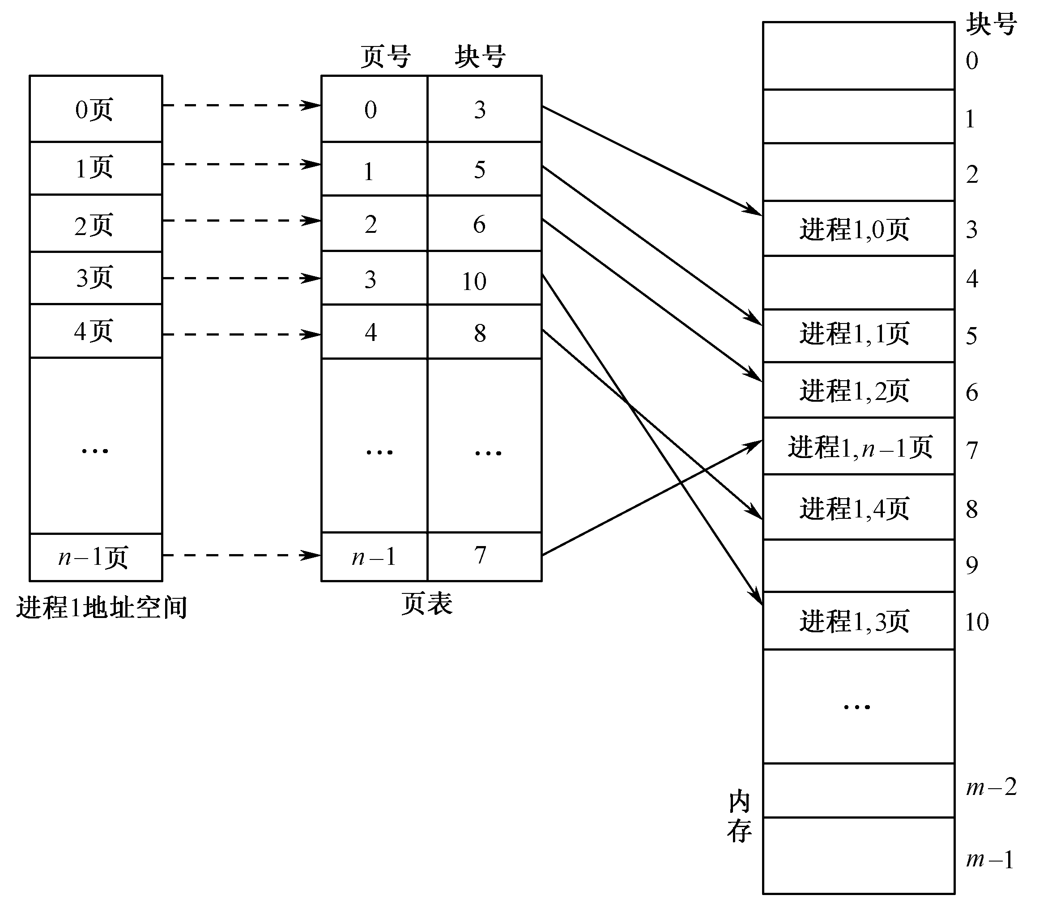
5 页
进程1地址空间
图 分页存储管理系统

Slide 83
5 页
5 页
进程1地址空间
图2 分页存储管理系统

Slide 84
5.3.1 页面与页表的概念
说明：
页面尺寸
页和块的大小是由硬件（系统）来取定的，
不同机器有区别。
表示为2的n次幂。一般是512B到8KB之间。
例如Intel80386的页面大小为4KB。

Slide 85
思考
到这我们知道，分页系统是把逻辑页放入内存块中，那么--
进程的某个页到底存放在内存的哪个块中?怎样管理和查询呢?

Slide 86
5.3.1 页面与页表的概念
1. 分页存储管理的基本概念
（1）页面
（2）内存块
（3）内存分配
2. 页表
系统为每一个进程在内存中建立了一张页面映像表；
作用:表示页号到物理块号的地址映射。

Slide 87
思考: CPU每次存取一个数据,访问内存几次.（2）
图5 页表的作用

Slide 88
内存块表
整个系统有一个内存块表。每个内存块在内存块表中占一项，表明该块当前空闲还是已分出去了。

Slide 89
5.3.1 页面与页表的概念
3. 分页地址结构
若A为逻辑地址，L为页面大小。页号P和页内地址d可按下式求出(分页地址映像硬件)：
P=INT [A/L] d=[A] MOD L
例如A=2170B,L=1KB,则P=2,d=122.表示的含义是？
31
12 11
0
页号P 页内地址d
图3 32位分页系统的地址结构

Slide 90
5.3 分页存储管理方式
5.3.1 页面与页表的概念
5.3.2 地址变换机构
5.3.3 硬件支持
5.3.4 多级页表

Slide 91

5.3.3 地址变换机构
任务：逻辑地址到物理地址的转换。
启发式:启下.
转换原则：
逻辑地址的页号转换为内存的物理块号；
页内地址不变。

Slide 92
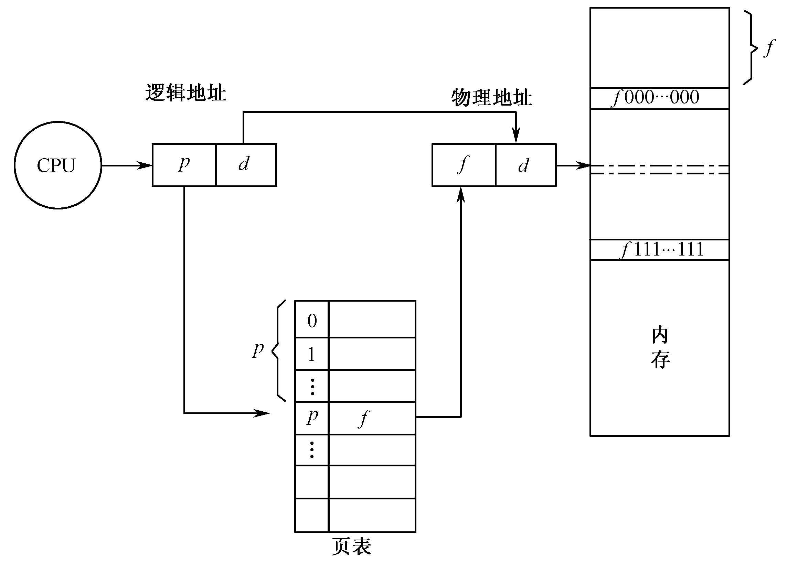
3. 分页系统中的地址映射
每个进程平均有半个页面的内部碎片

Slide 93
5.3.2 地址变换机构（包含硬件，系统实现）
页表寄存器
越界中断
逻辑地址
越界中断
页表始址 页表长度
>=
页号3 页内地址
>
>
+
页号
块号
0
1
1
2
3
b
b
页内地址
页内地址
访问
内存
物理地址
页表
图6 分页系统的地址变换机构

Slide 94
5.3.2 地址变换机构 自读
页式地址变换的四个步骤：
1.将要访问的逻辑地址分为两部分：页号p和页内地址d。
2.越界检验。将页号与页表长度进行比较，如果页号大于或等于页表长度，此地址超越进程的地址空间，系统产生越界中断。
3.没有越界错误，根据页表始址与页号，从页表中得到该页对应的物理块号，装入物理地址寄存器中。
4. 同时将页内地址d送入对应的物理地址寄存器中的块内地址字段中。

Slide 95
5.3.1 页面与页表的概念
思考: 分页技术的碎片？
分页系统不存在外部碎片。
每个进程的最后一页平均有半个页面的内部碎片。

Slide 96
练习
在采用页式存储管理的系统中，某作业J的逻辑地址空间为5个页，每页2048字节，且已知该作业的页表如下：
请画出地址转换图，求出有效逻辑地址4865B所对应的物理地址。
页号 0 | 块号 2
1 | 3
2 | 8
3 | 6
4 | 5
提示:A=4865B,L=2048B,
则 P=2, d=769.

Slide 97
5.3.2地址变换机构（举例）
页表寄存器
逻辑地址
越界中断
页表始址 页表长度
>
2 769
+
页号
块号
0
2
1
3
8 769
访问
内存
2
8
3
6
物理地址
4
5
页表
物理地址17153B

Slide 98
4. 页面尺寸
设进程的平均大小为s字节，页面尺寸为p字节，
每个页表项占e字节。
由页表和内部碎片带来的总开销是：
页表大小+内部碎片大小
s . e /p
p/2
即，由页表和内部碎片带来的总开销是： s . e /p+p/2
对p求导，令其等于0，得到方程：
- s . e /p² + 1/2=0

Slide 99
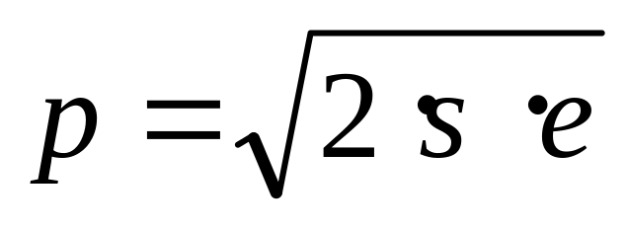
4. 页面尺寸
得出最佳页面尺寸公式（仅考虑上述两个因素）：
如果进程s = 1 MB，页表项e = 8 B，则最佳页面尺寸是4 KB。

Slide 100
5. 硬件支持
通常将页表保存在内存中，由一个页表基址寄存器PTBR指向该页表。整个系统只有一个PTBR。
页表越长，带来存取速度下降的矛盾。
快表（或Translation Lookaside Buffer, TLB）。快表每项包括键号和值两部分，键号是当前进程正在使用的某个页面号，值是该页面所对应的物理块号。

Slide 101
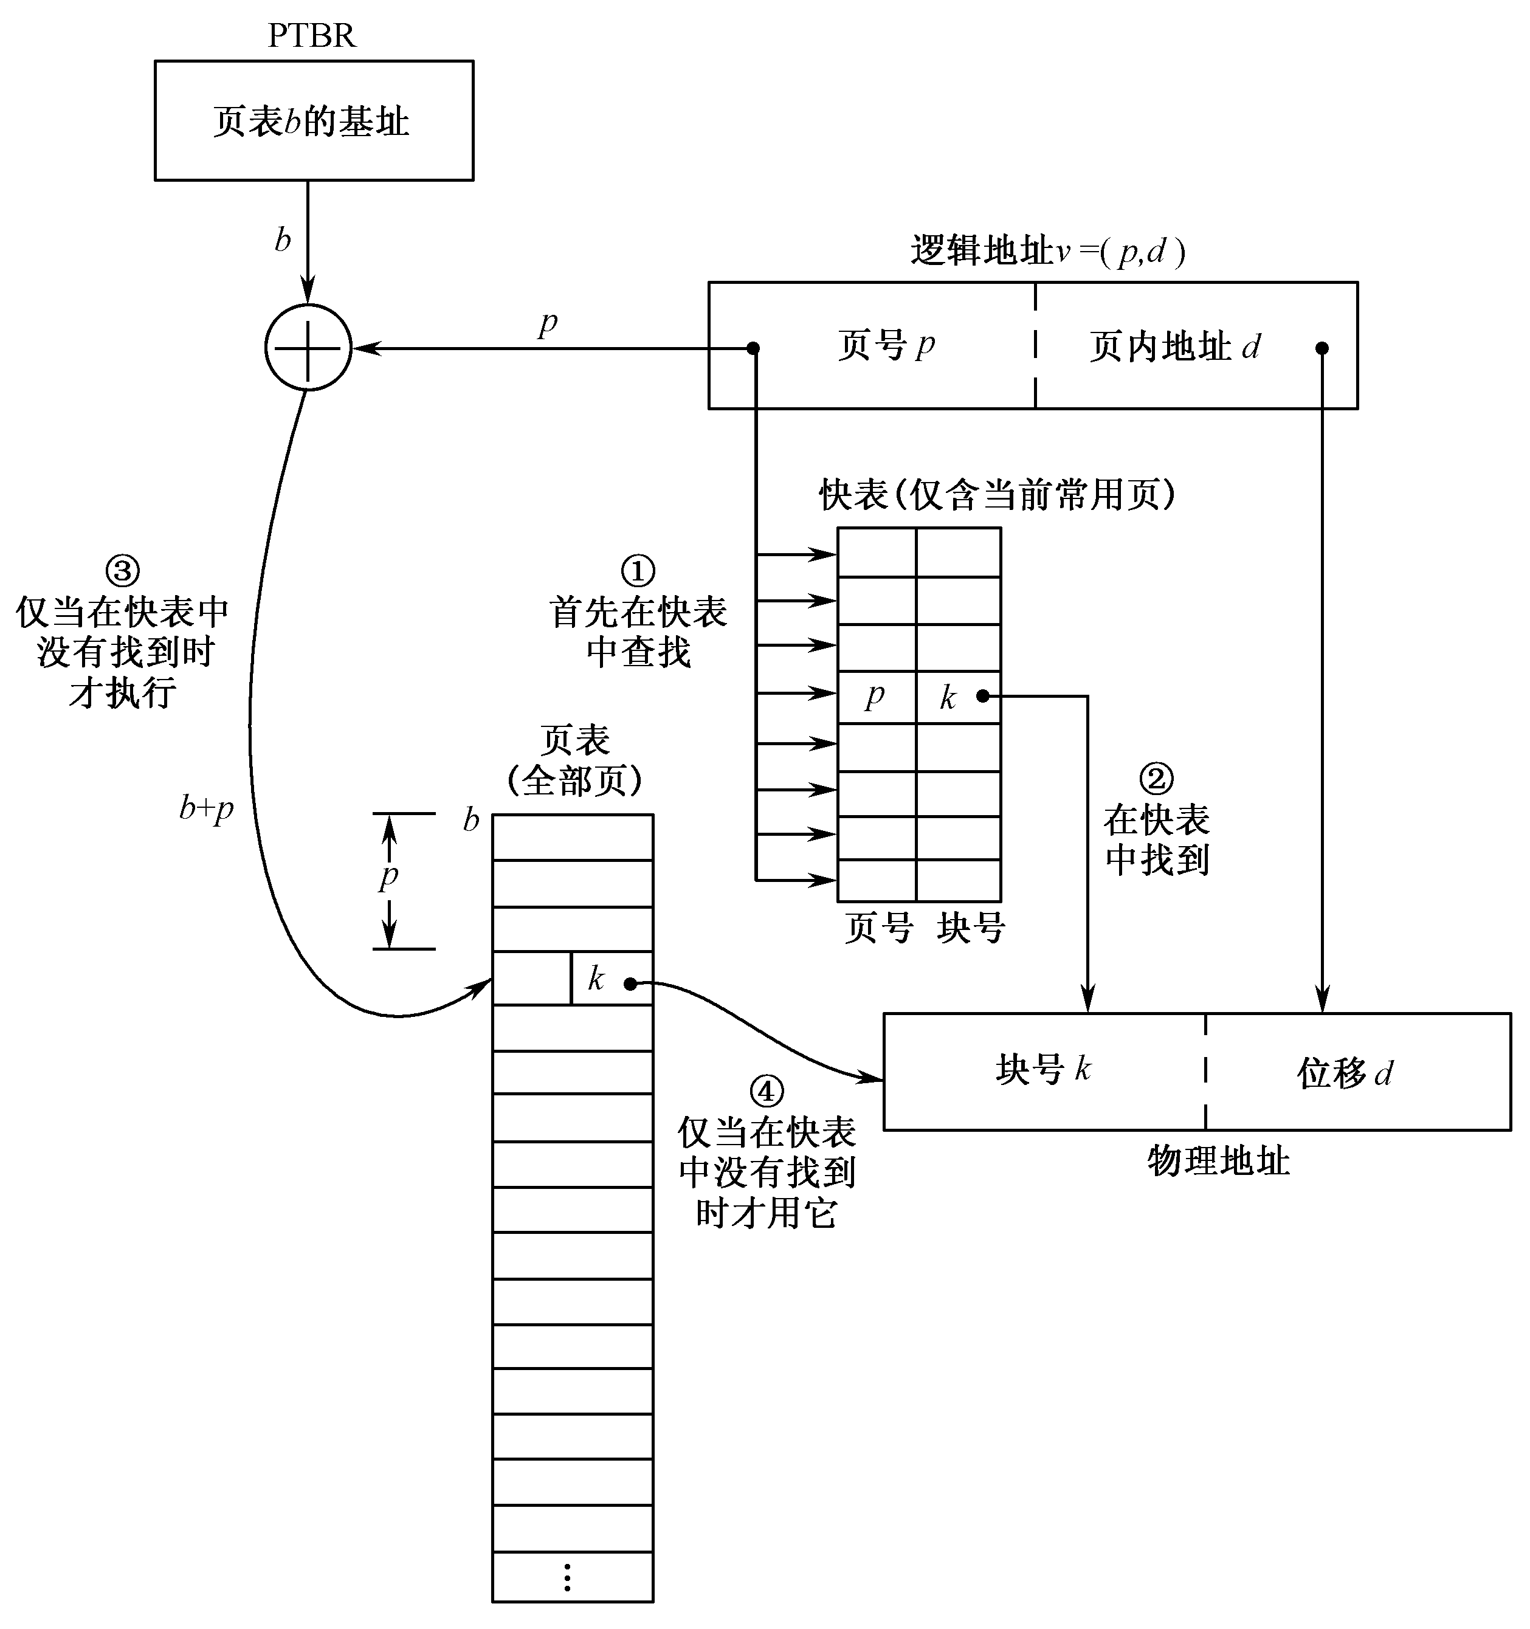
图 利用页表实现地址转换

Slide 102
图 利用快表实现地址转换

Slide 103
6. 保护方式
（1）利用页表本身进行保护：利用页表长度寄存器。
（2）设置存取控制位：在页表表项中设置允许的执行操作。
（3）设置合法标志：在页表表项中设置，表示相关页在进程的逻辑地址没有越界，合法与否。

Slide 104
7. 页表的构造
多级页表
大多数现代计算机系统都支持非常大的逻辑地址空间，如2³² ～2⁶⁴。在这种情况下，只用一级页表会使页表变得非常大。
一种方法是利用两级页表，即把页表本身也分页。

Slide 105
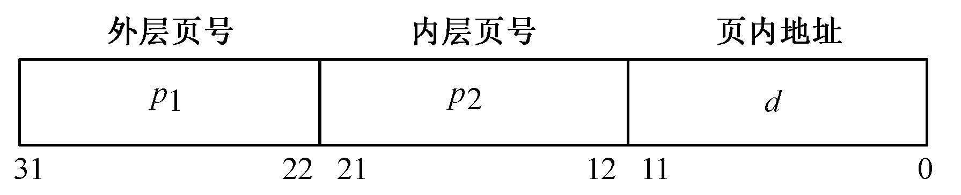
图 两级页表地址结构

Slide 106
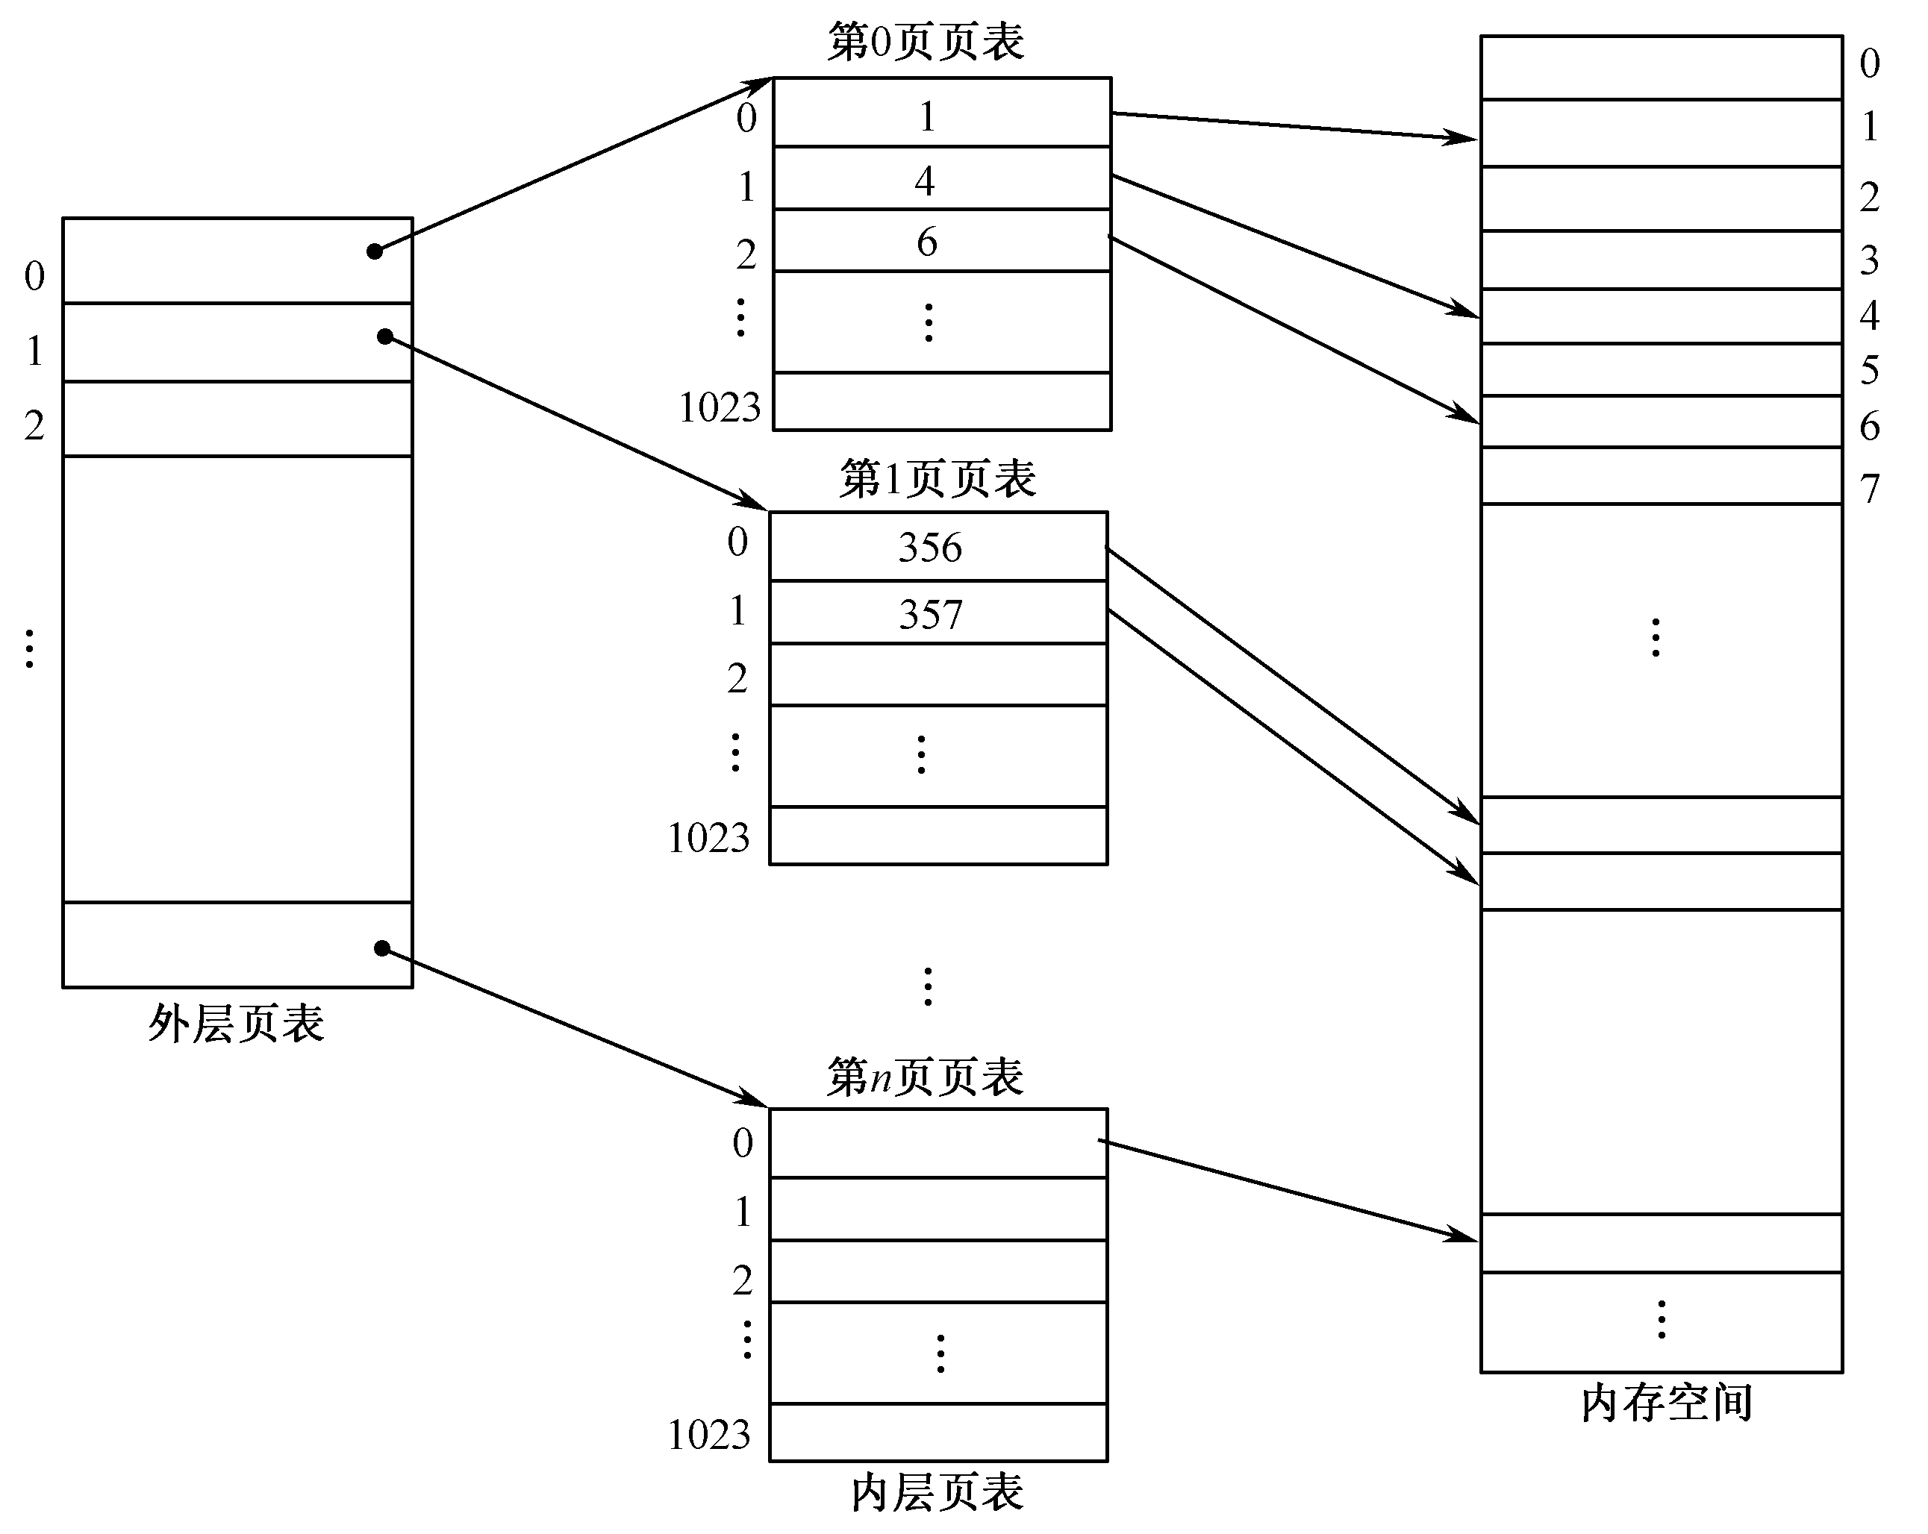
图5-19 两级页表结构

Slide 107
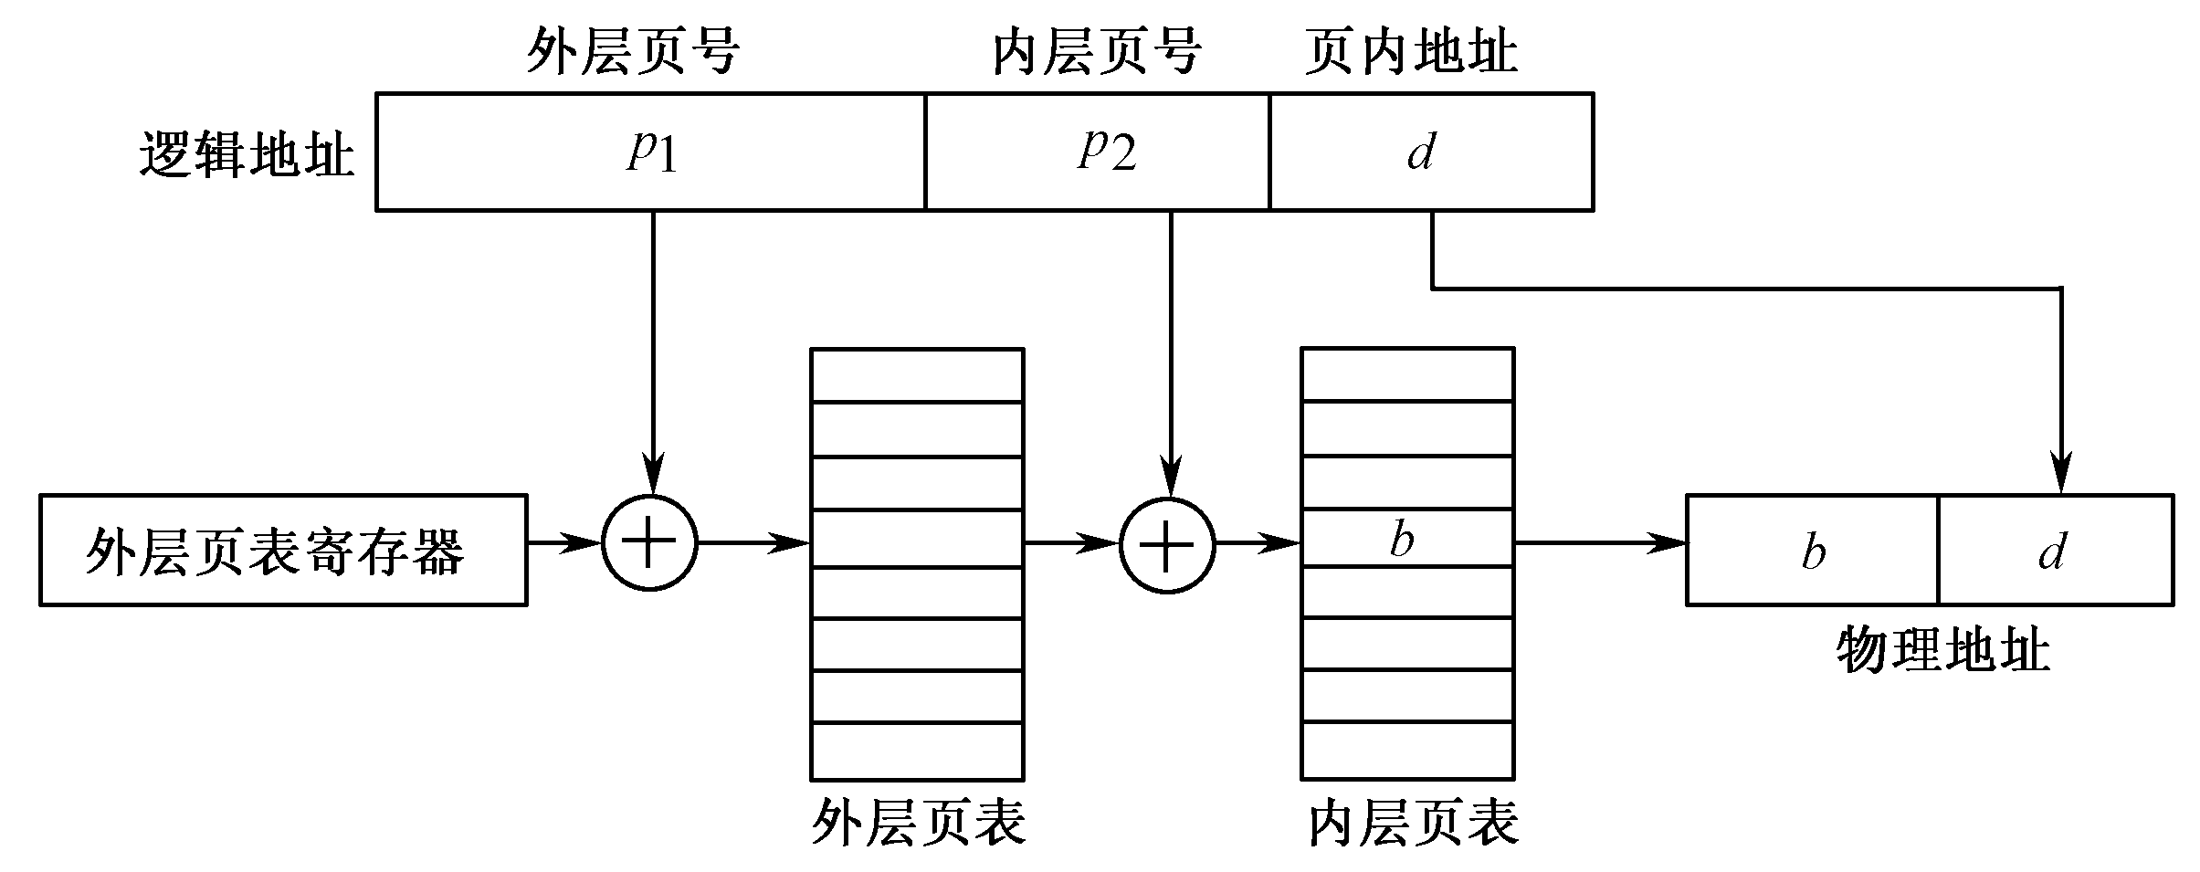
a
r
p1
p2
a
r
图5-20 两级页表结构的地址转换

Slide 108
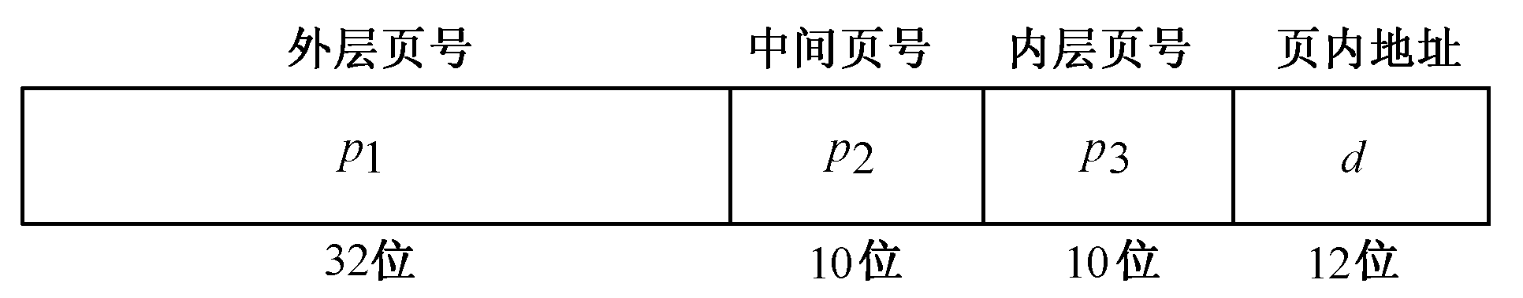
图5-21 三级页表地址结构

Slide 109
散列页表
以页号作为参数形成散列值。散列表中每一项有一个链表，它把有相同散列值的元素链接起来。每个链表元素由三部分组成：
  页号；
  对应的内存块号；
  指向链表中下一个元素的指针。
  64位的大地址空间采用这种页表。

Slide 110
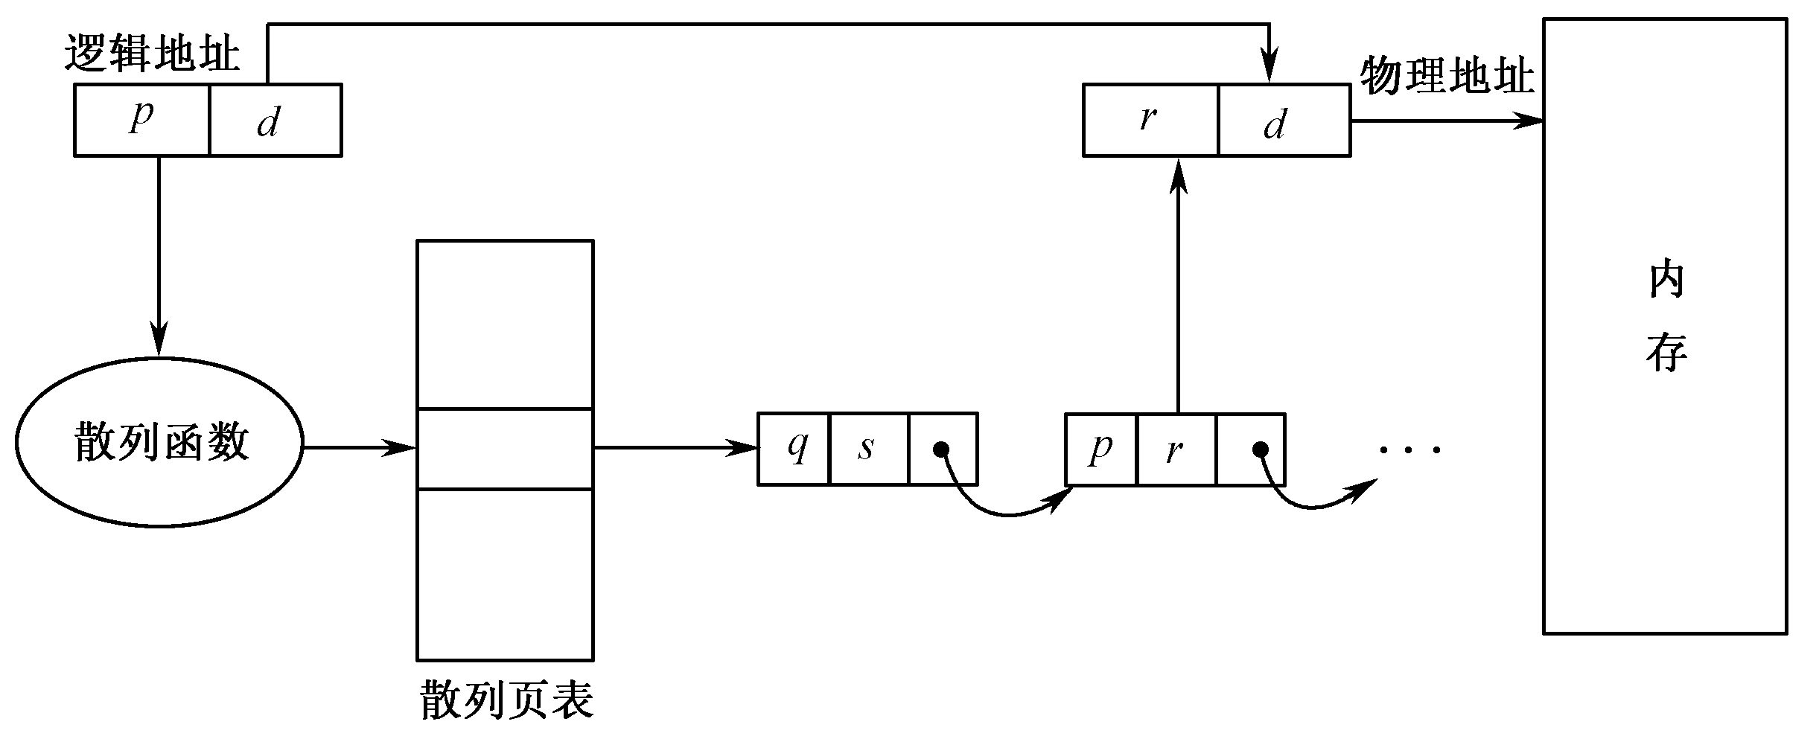
10
图5-22 散列页表

Slide 111
倒置页表
按内存块号排序，每个内存块占有一个表项。每个表项包括存放在该内存块中页面的虚拟页号和拥有该页面的进程标识符。
整个系统中只有一个页表，能减少页表占用的内存，但会增加检索页表的时间。

Slide 112
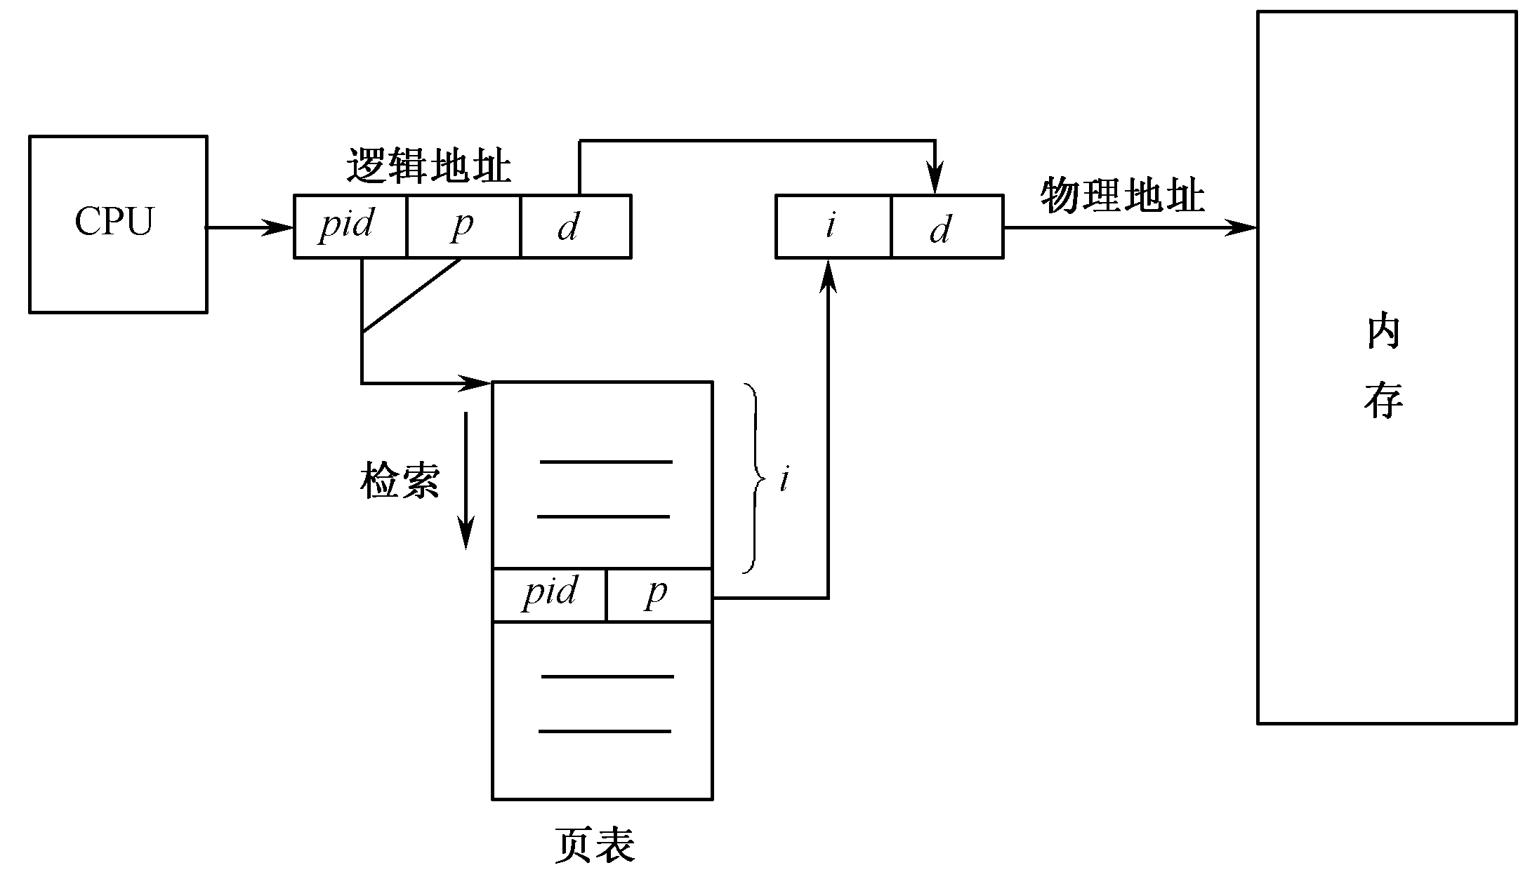
倒置页表
图5-23 倒置页表

Slide 113
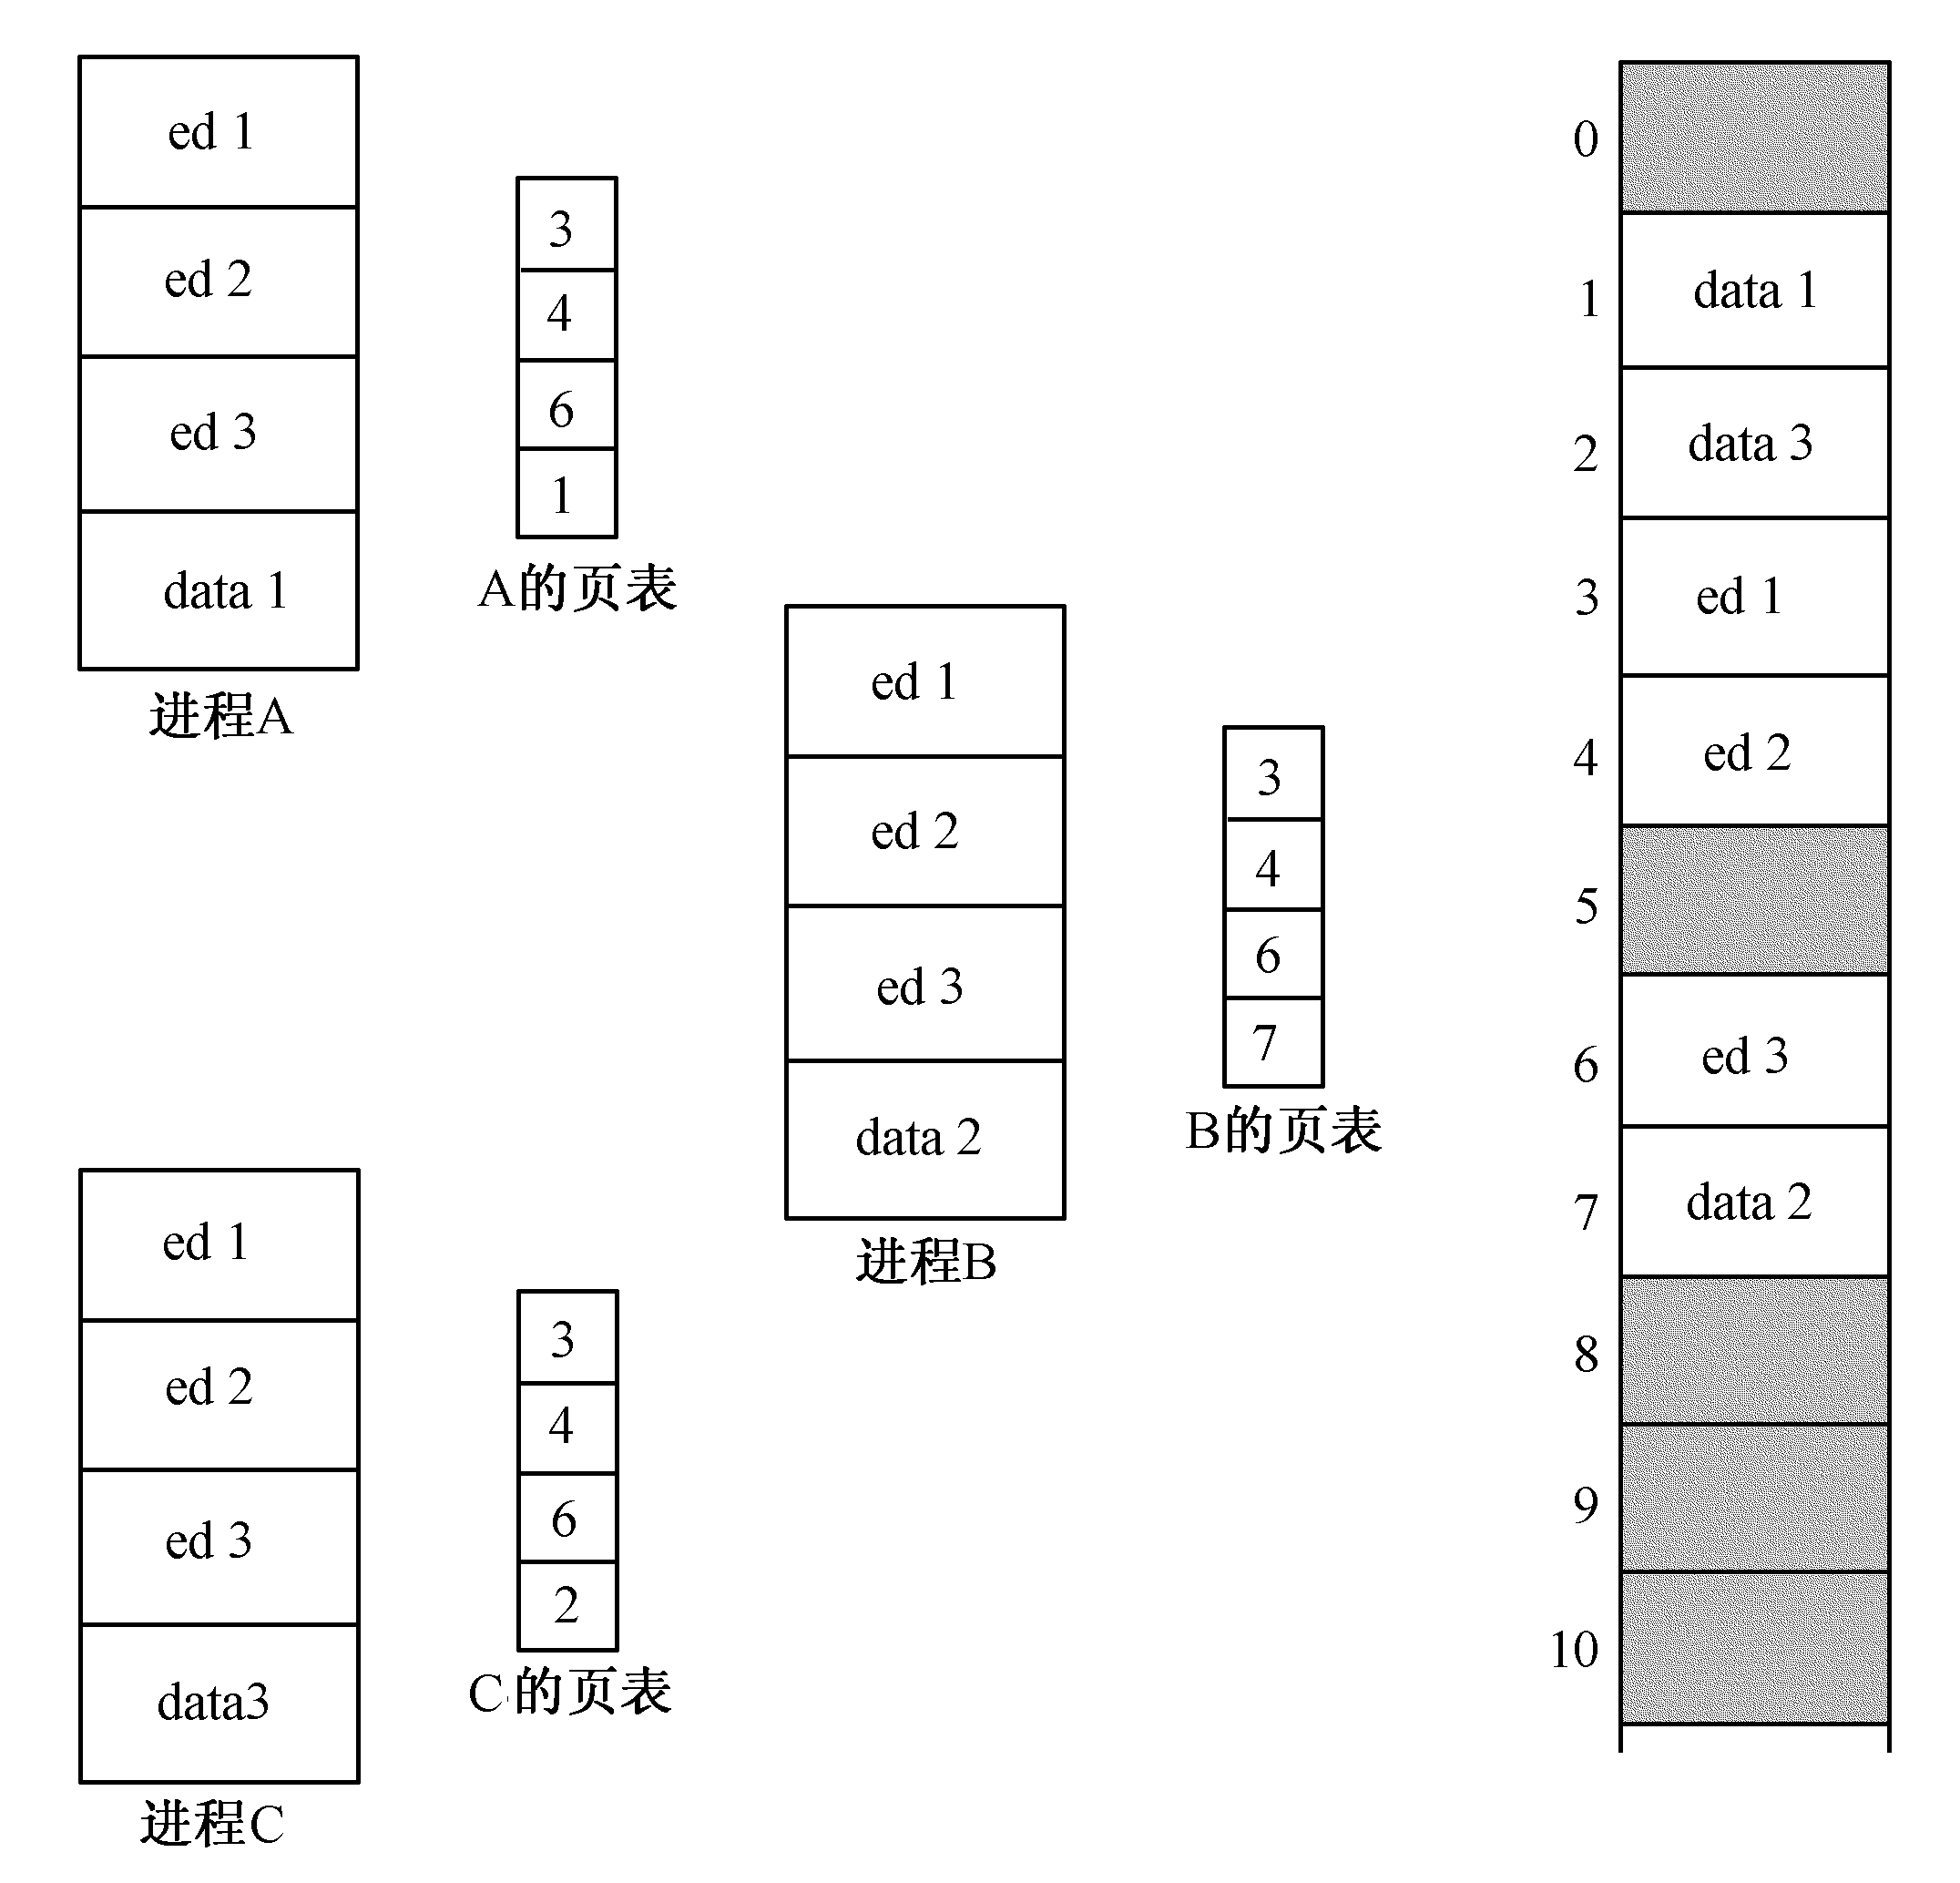
7. 页面共享

Slide 114
7. 页面共享
分页系统中实现页的共享比较困难，因为页是信息物理单位，逻辑性差。
下节课我们讲分段系统，段具有逻辑性，利于共享。

Slide 115
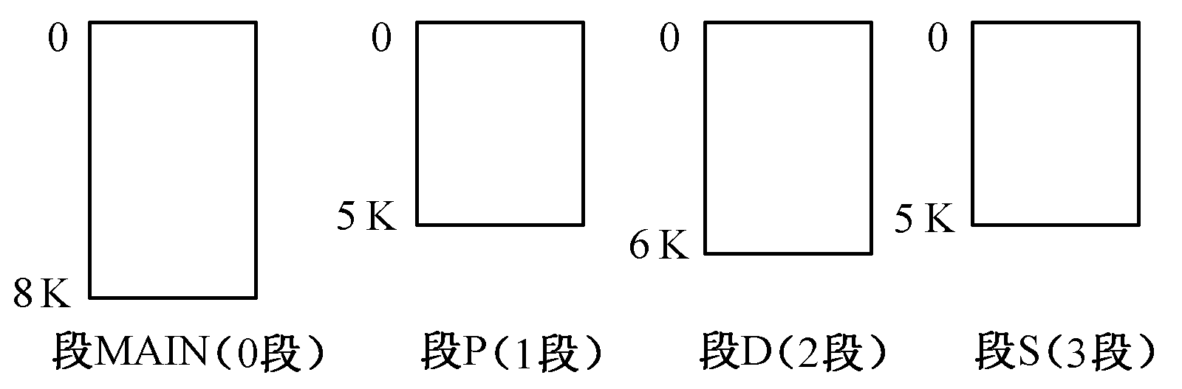
5.6 分 段 技 术
5.6.1 分段存储管理的基本概念
1．分段
每段都有自己的名字和长度。

Slide 116
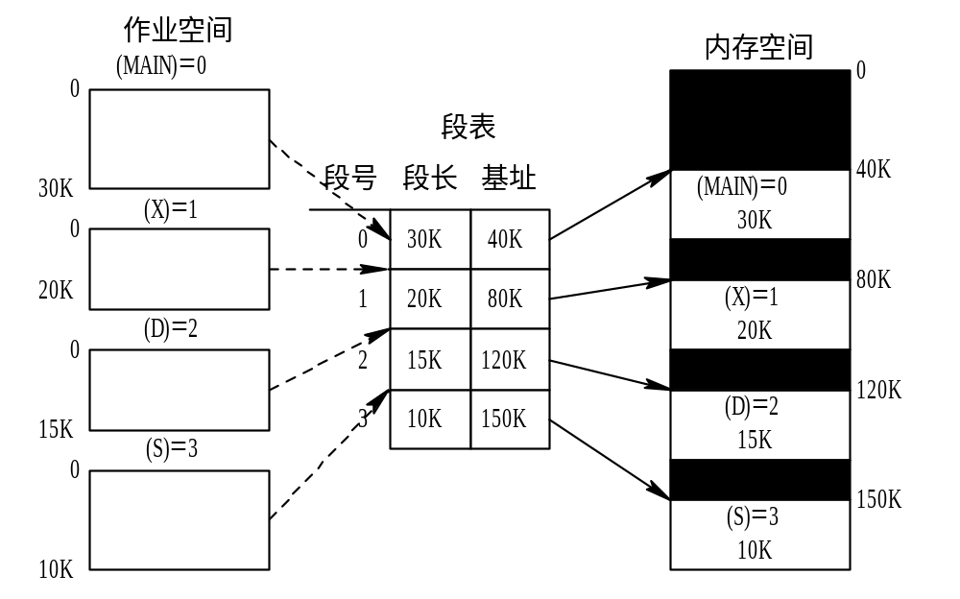
图 4-16 利用段表实现地址映射

Slide 117
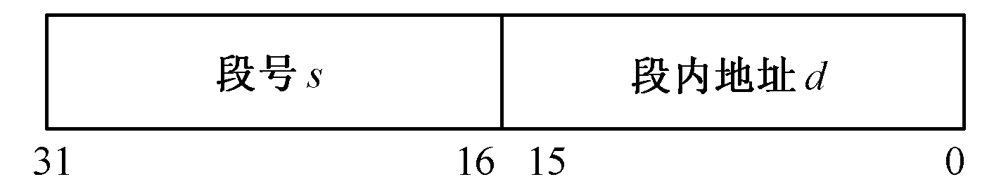
2．程序的地址结构
逻辑地址要用两个成分来表示：段号s和段内地址d。
图5-26 分段技术地址结构

Slide 118
3．内存分配
内存以段为单位进行分配，每段单独占用一块连续的内存分区。各分区的大小由对应段的大小决定。

Slide 119
4．段表和段表地址寄存器
系统为每个进程建立一个段映射表，简称“段表”。每个段在段表中占有一项，段表项中包含段号、段长和段起始地址（又称“基址”）等。
系统还要建立一个段表地址寄存器。
一部分指出该段表在内存的起始地址；另一部分指出该段表的长度。

Slide 120
5．分页和分段的主要区别
① 页是信息的物理单位，
段是信息的逻辑单位。
② 页的大小是由系统确定的，
段的长度用户确定。
③ 分页系统很难实现过程和数据的分离，
分段系统却可以很容易实现这些功能。

Slide 121
分页和分段的主要区别
(1) 页是信息的物理单位，分页是为实现离散分配方式，以消减内存的外零头，提高内存的利用率。分页仅仅是系统管理的需要而不是用户的需要。
段则是信息的逻辑单位，它含有一组其意义相对完整的信息。分段的目的是为了能更好地满足用户的需要。

Slide 122
(2) 页的大小固定且由系统决定，由系统把逻辑地址划分为页号和页内地址两部分，是由机器硬件实现的，因而在系统中只能有一种大小的页面；
段的长度却不固定，决定于用户所编写的程序，通常由编译程序在对源程序进行编译时，根据信息的性质来划分。

Slide 123
(3) 分页的作业地址空间是一维的，即单一的线性地址空间，程序员只需利用一个记忆符，即可表示一个地址；
分段的作业地址空间则是二维的，程序员在标识一个地址时，既需给出段名，又需给出段内地址。 段易于共享。

Slide 124
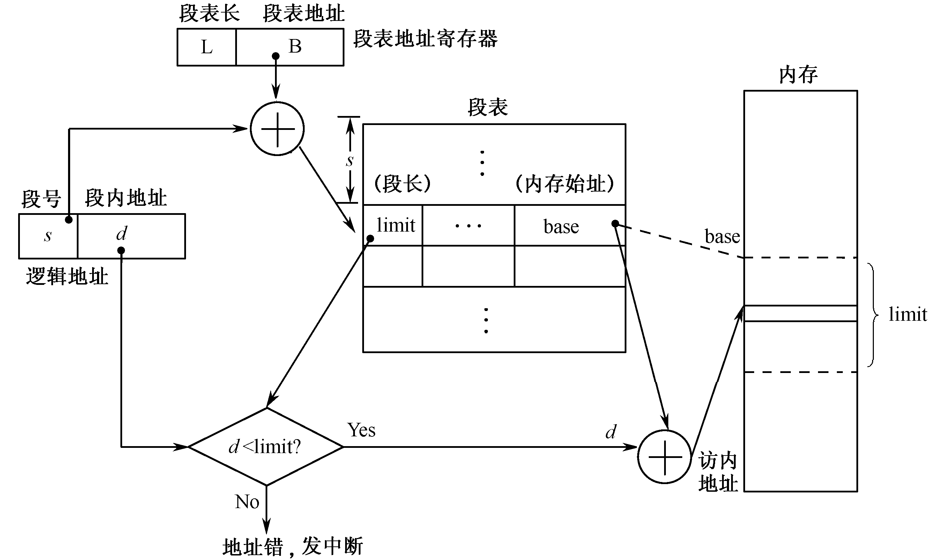
5.6.2 分段系统地址转换

Slide 125
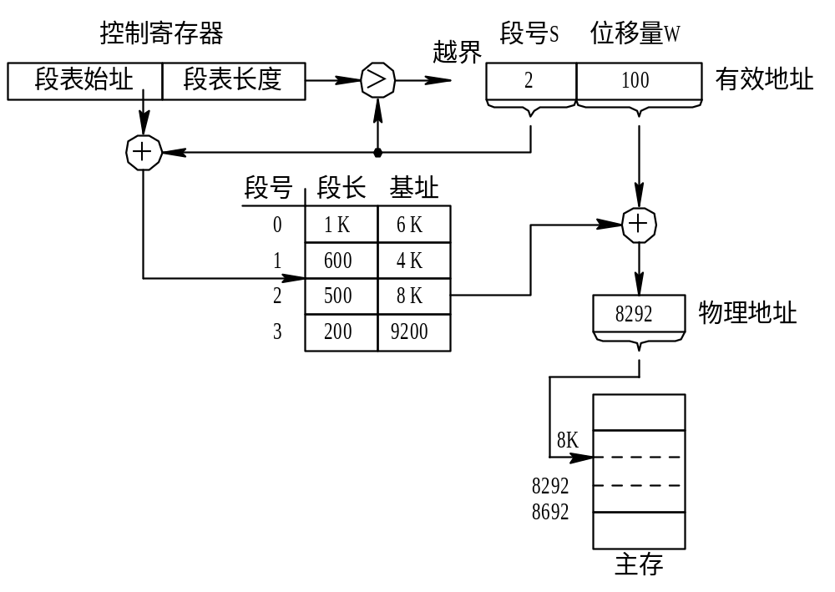
3. 地址变换机构
>
>
越界中断
图 4-17 分段系统的地址变换过程

Slide 126
5.6.3 段的共享和保护
1．段的共享
共享是在段一级实现的，任何共享信息可以单独成为一段。
也可以只共享部分程序。

Slide 127
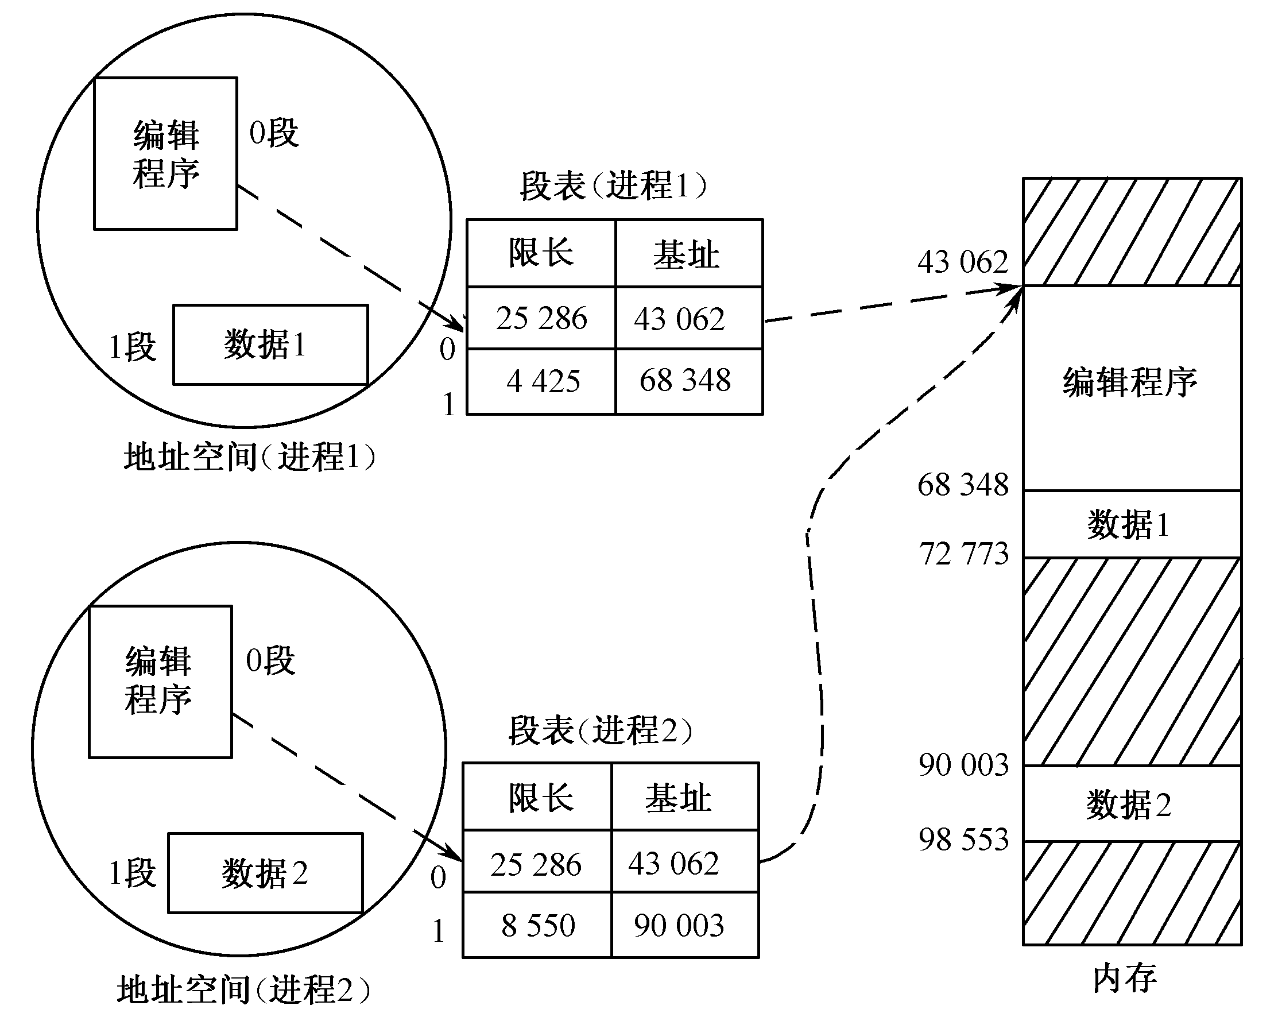
图5-28 分段系统中段的共享

Slide 128
2．段的保护
段的保护措施包括以下三种：
① 存取控制。
② 段表本身可起保护作用。
表项中设置该段的长度限制.
段表地址寄存器中有段表长度的信息。
③ 保护环。 P156 把系统中所有信息按作用和相互调用关系分成不同层次，即环。环号越小级别越高。

Slide 129
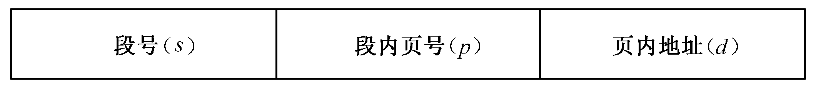
5.7 段页式技术
5.7.1 段页式存储管理的基本原理
把逻辑段再分成物理页。
图5-29 段页式存储逻辑地址结构

Slide 130
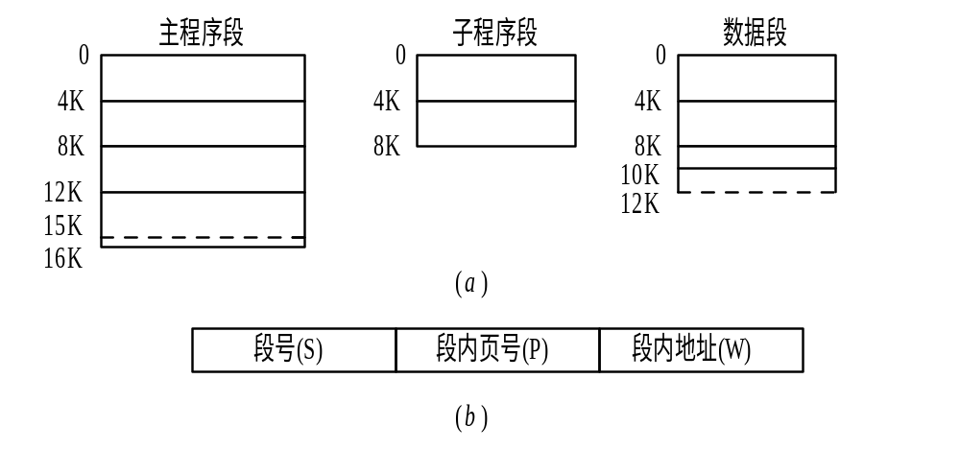
段页式存储管理方式
1. 基本原理
6
7
页
图 5-20 作业地址空间和地址结构

Slide 131
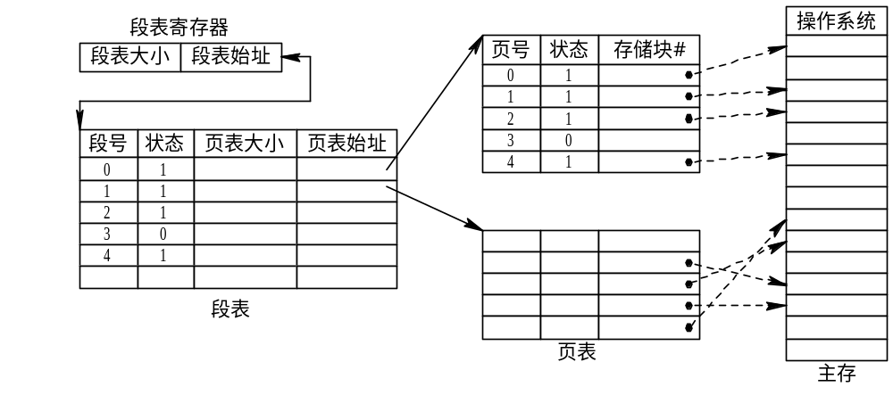
图 5-21 利用段表和页表实现地址映射

Slide 132
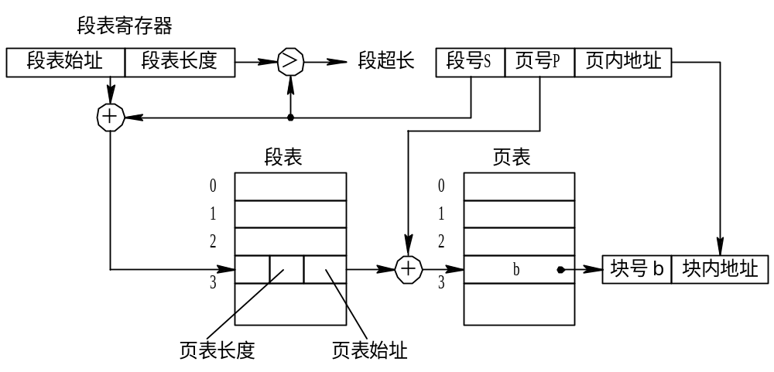
2. 地址变换过程
图5-22 段页式系统中的地址变换机构

Slide 133
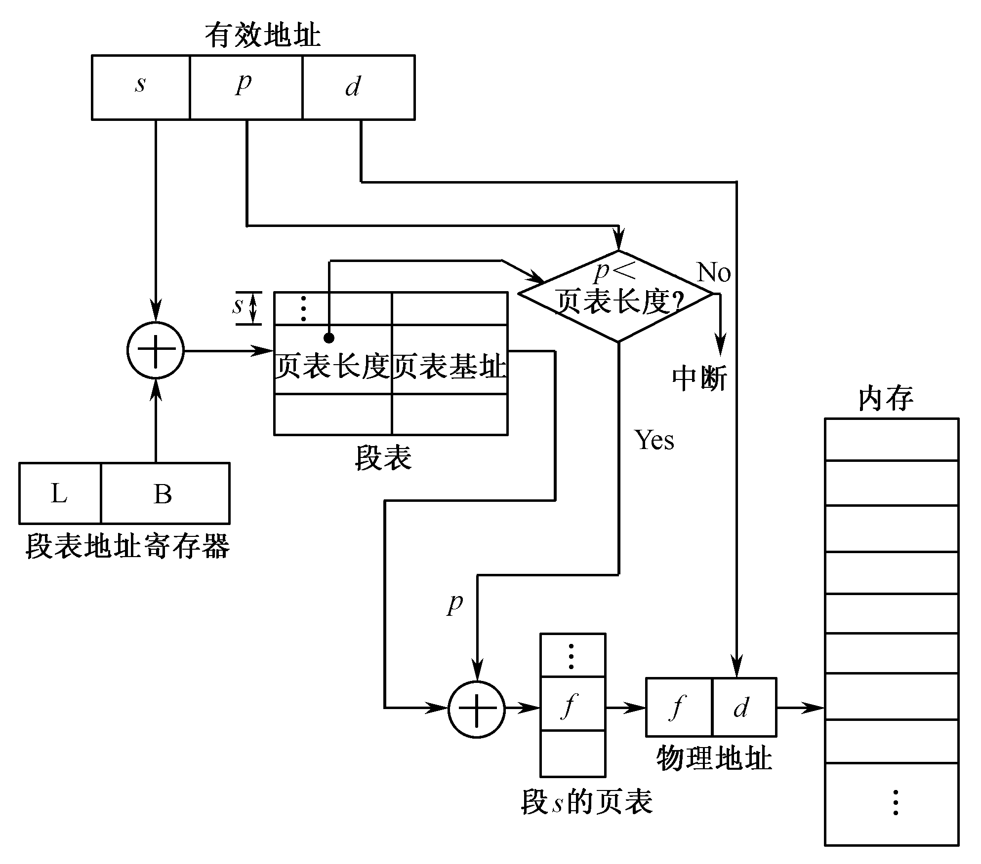
5.7.2 地址转换过程

